Slide 1
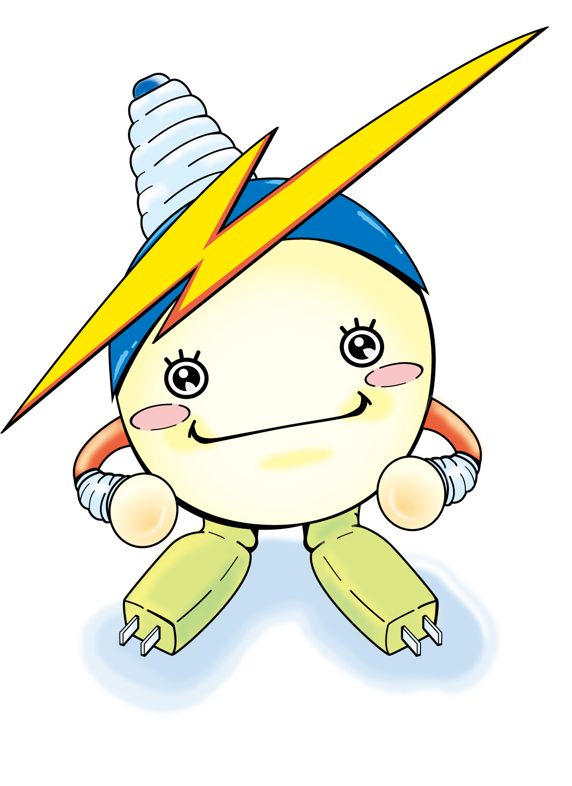
栃木県電気工事業工業組合青年部

Slide 2
青年部概要
設立 昭和５７年１月１５日
会員数 ６３名（H25年４月１日現在）
組織構成
会長
県内各支部
副会長
・足利支部 ・宇都宮支部 ・氏家支部
・鹿沼支部 ・佐野支部 ・栃木支部
・那須支部 ・芳賀支部
会計
会計監査
相談役
・小山支部 ・日光支部 ・烏山支部
代表幹事

Slide 3
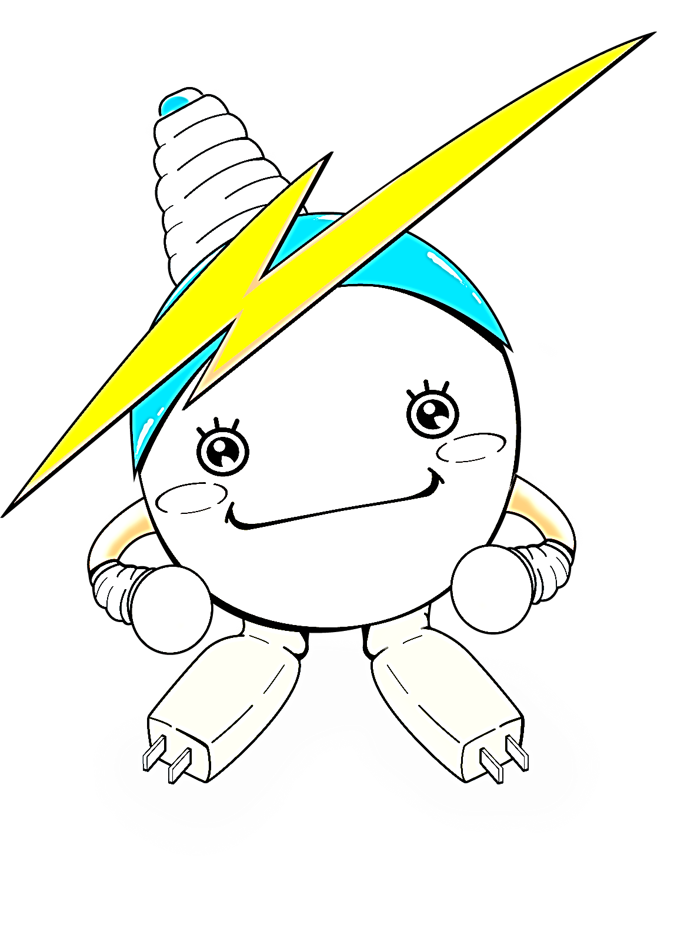
基本方針
今や、まさにユビキタス時代。誰でも、いつでも、どこにいても携帯電話やパソコンで、あらゆる情報を取り出したり、コミュニケーションを取り合ったりする事の出来る時代です。今年私達青年部もML(メーリングリスト)の始動など、このITを最大限に活用し、どんどん情報を受発信して行きたいと考えております。特に、全日、関青連等上部関係団体から流れてくる情報は極めて重要な場合が多く、その情報を手に入れるか否かで、私達の商売に影響が出る場合があります。ですから、会員の皆様も私達に耳を傾け、意見をどんどんフィードバックして頂き、今一番必要な講習会、一番興味のある勉強会など織り交ぜながら、青年部全員の情報の共有化、温度差の軽減、スキルアップなどおこなって行きたいと考えています。

Slide 4
青年部の活動内容
県青年部
・総会
・講習会 年２～４回開催
・電気工事士講師
・ボランティア
・懇親会
関東電気工事青年部連合会
・総会
・講習会
・賀詞交換会
・会員大会
全日本電気工事業工業組合
全国青年部協議会
・全国大会
・意見交換会
・全国競技大会

Slide 5
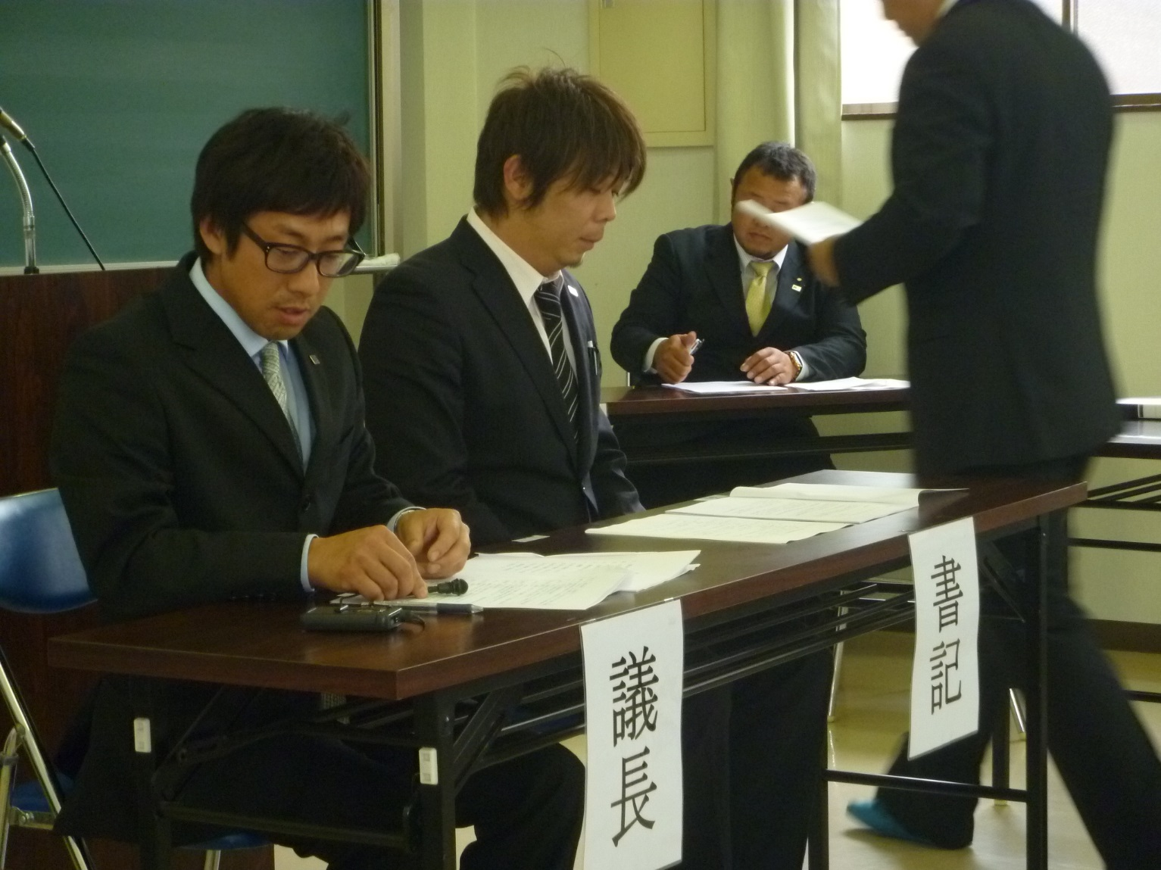
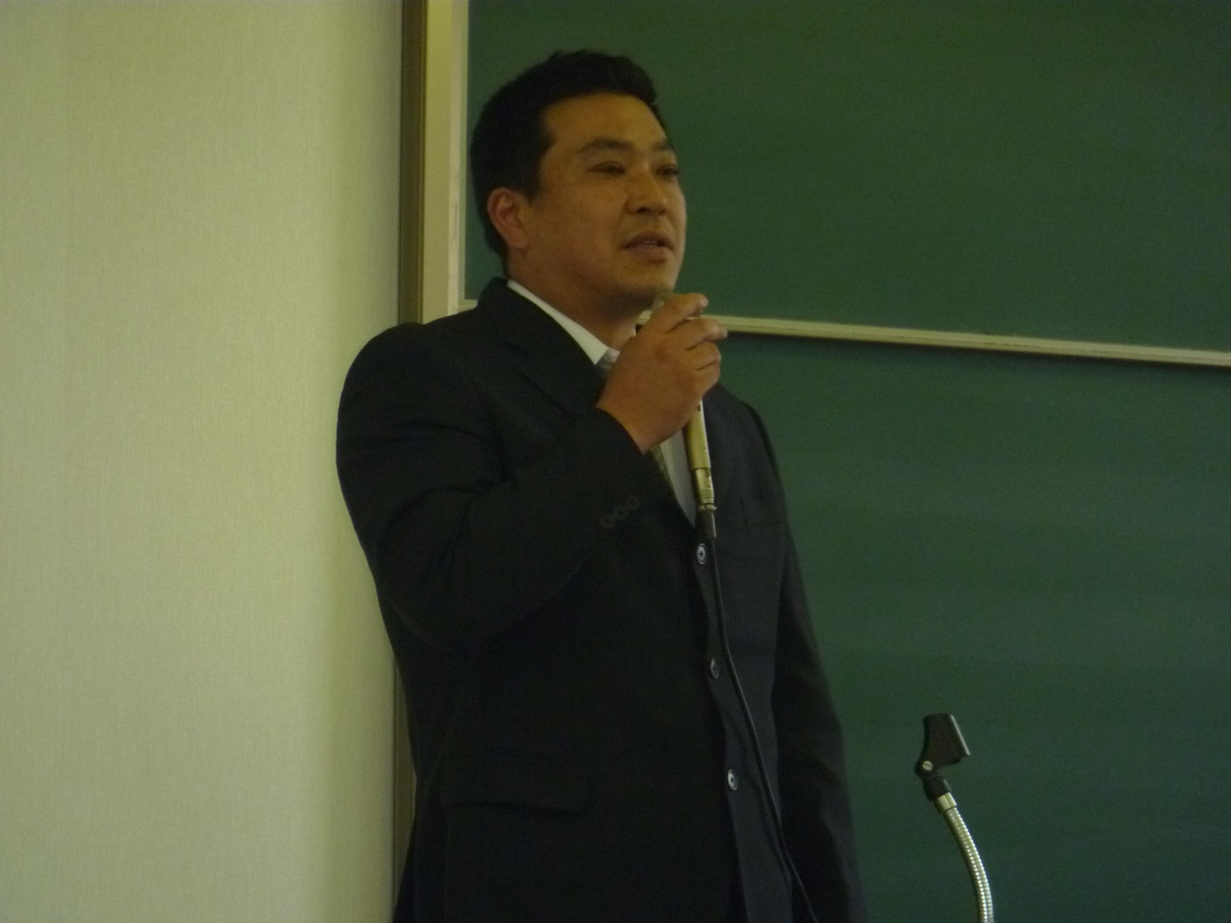
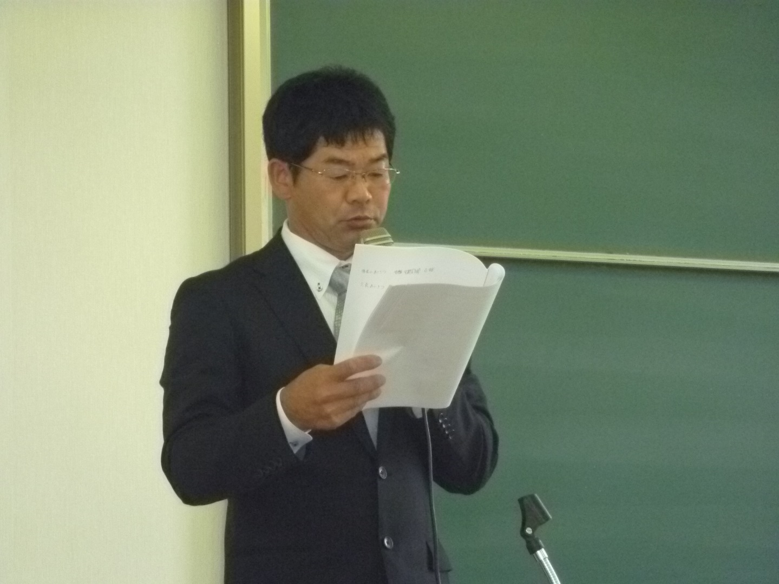
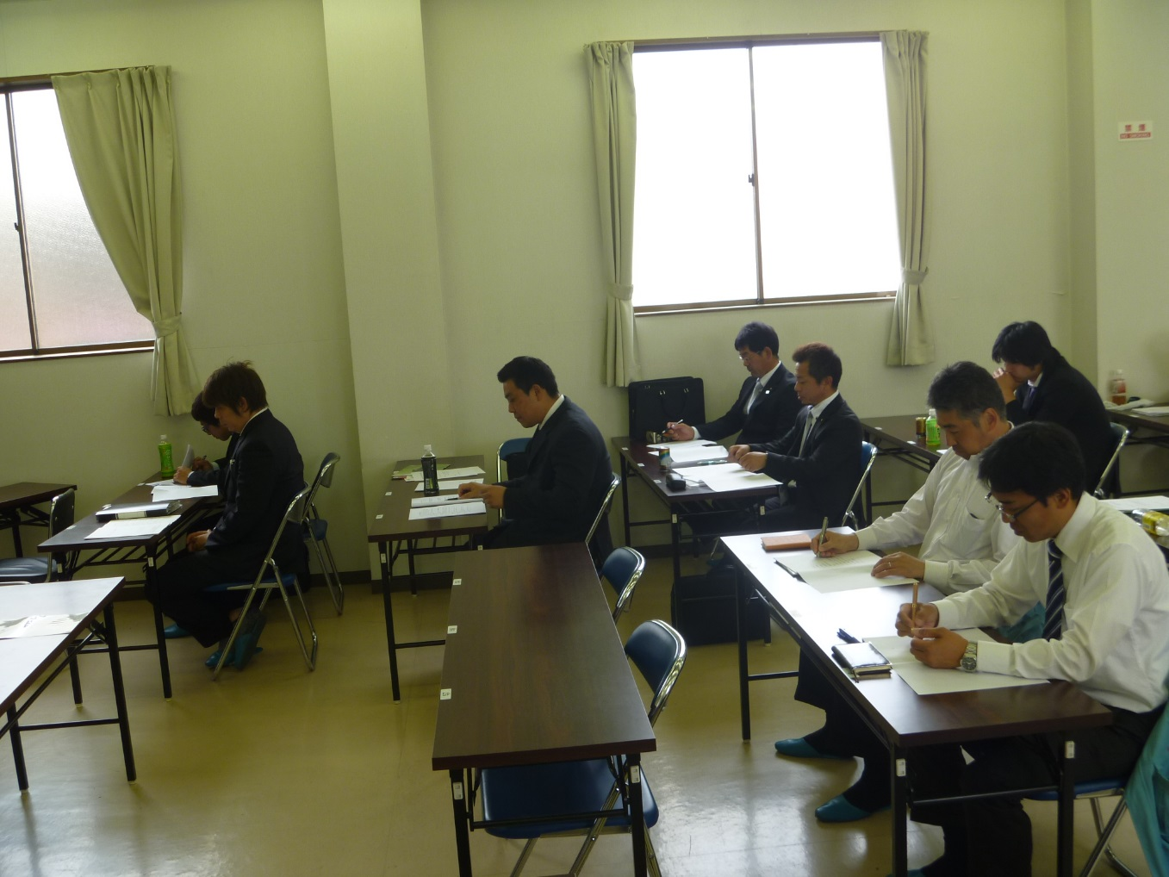
総会

Slide 6
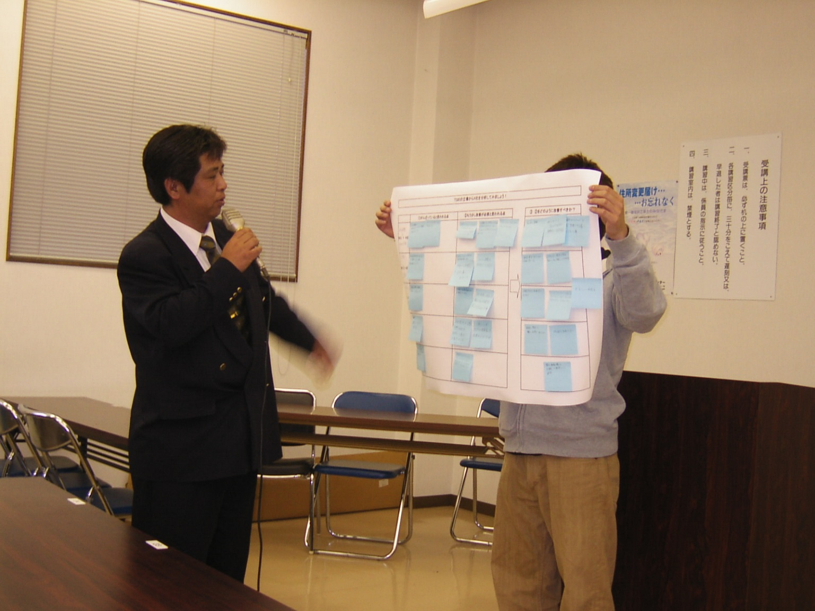
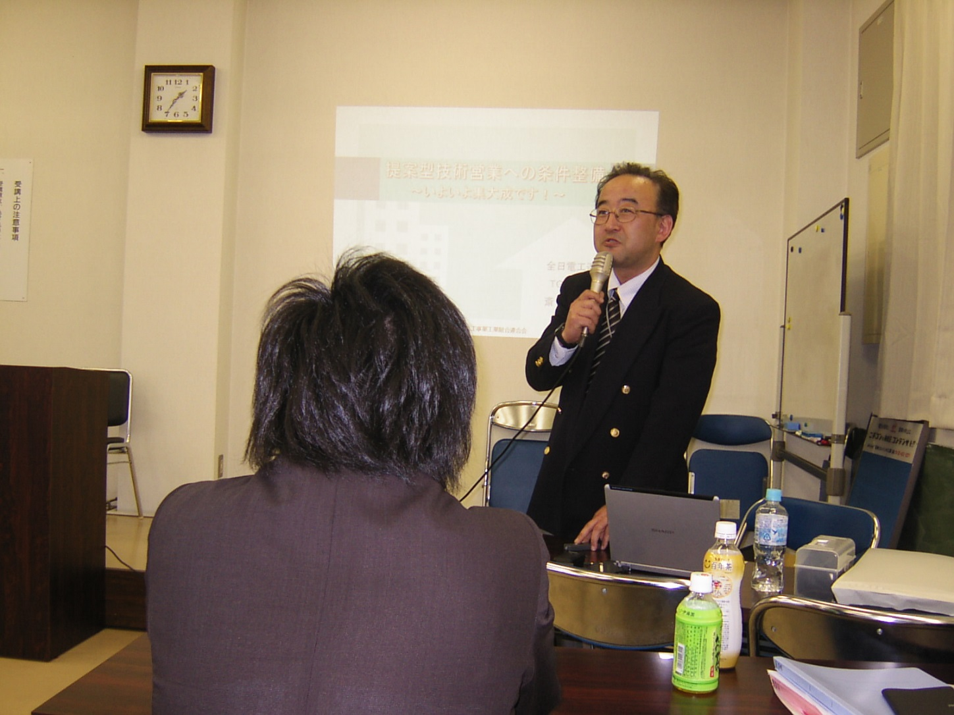
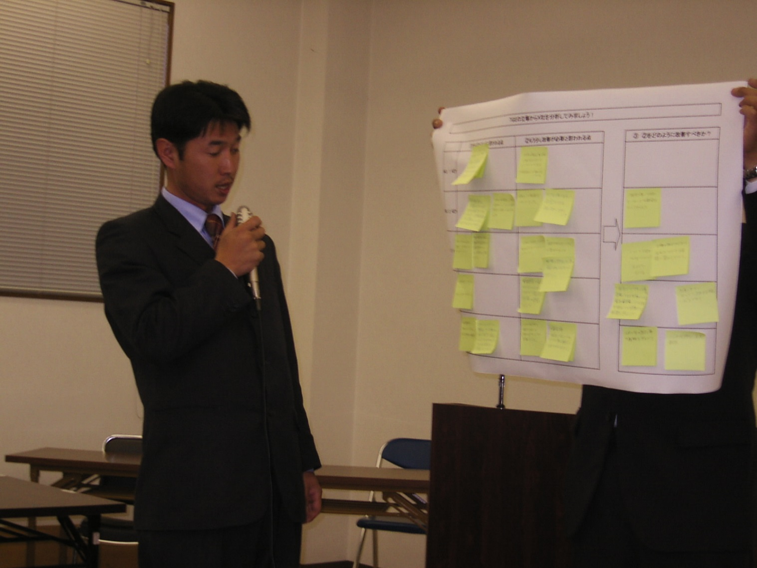
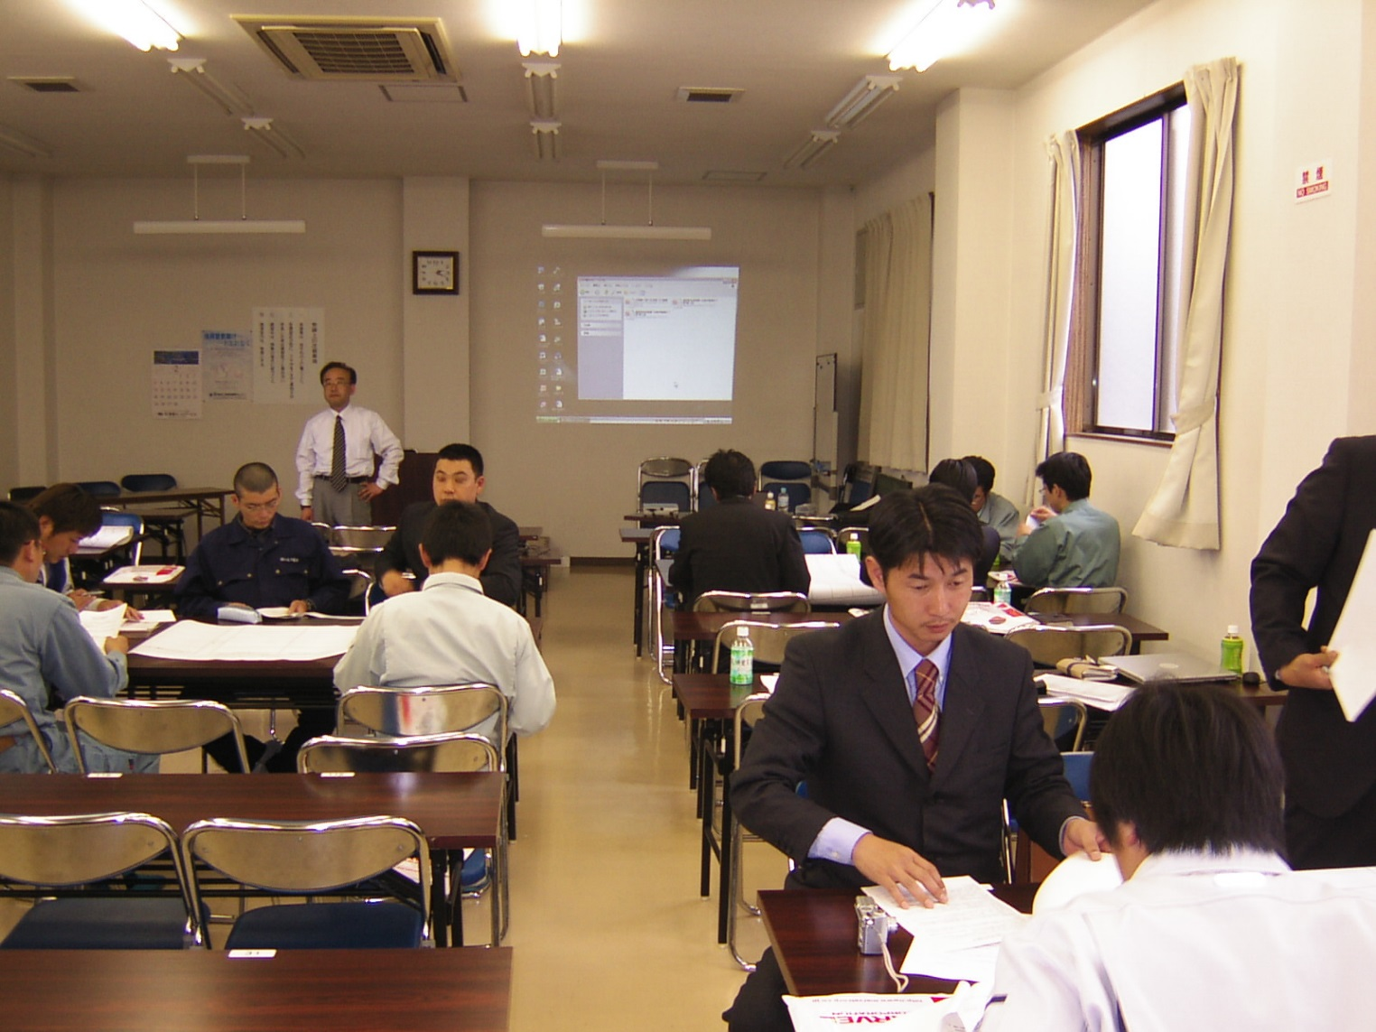
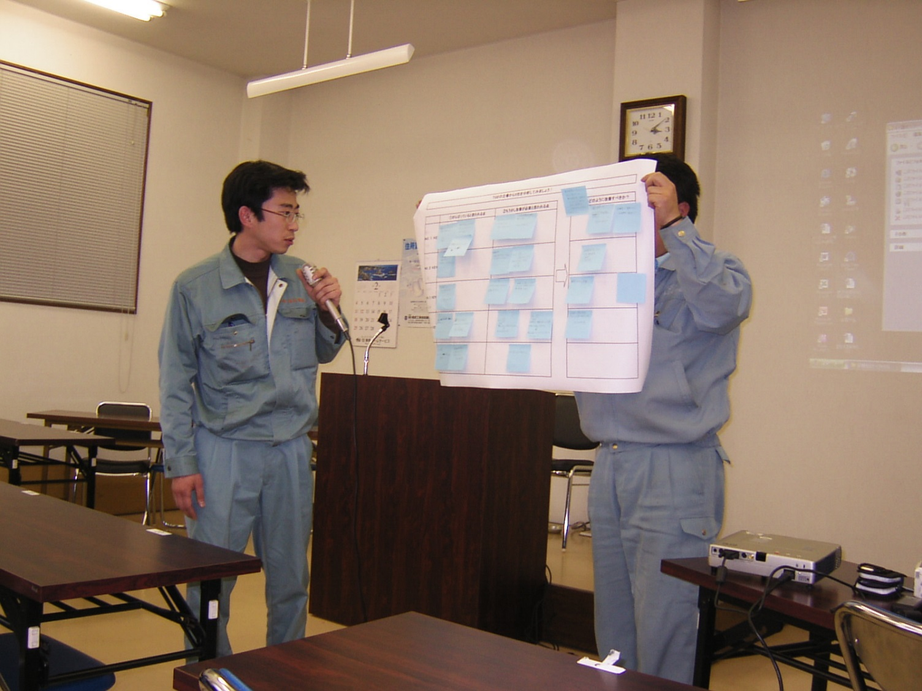
講習会

Slide 7
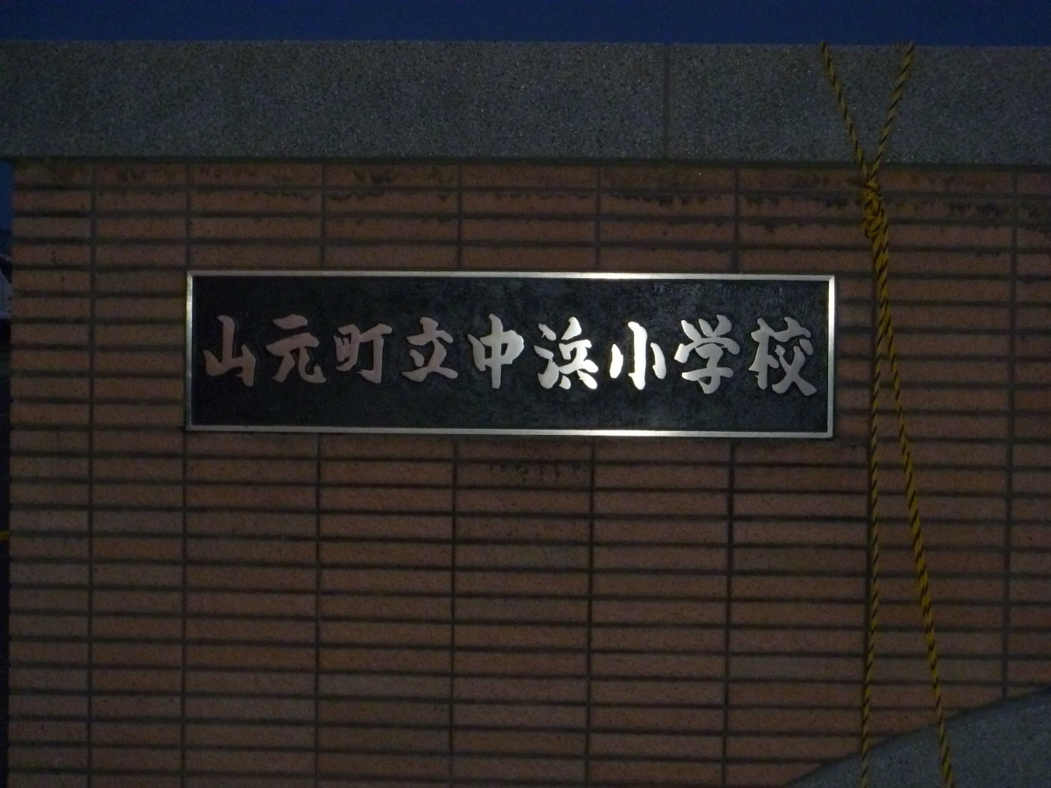
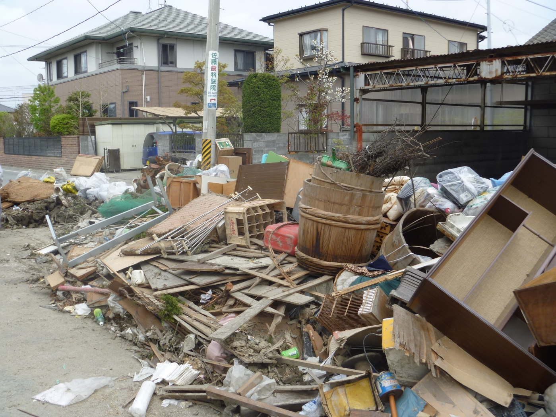
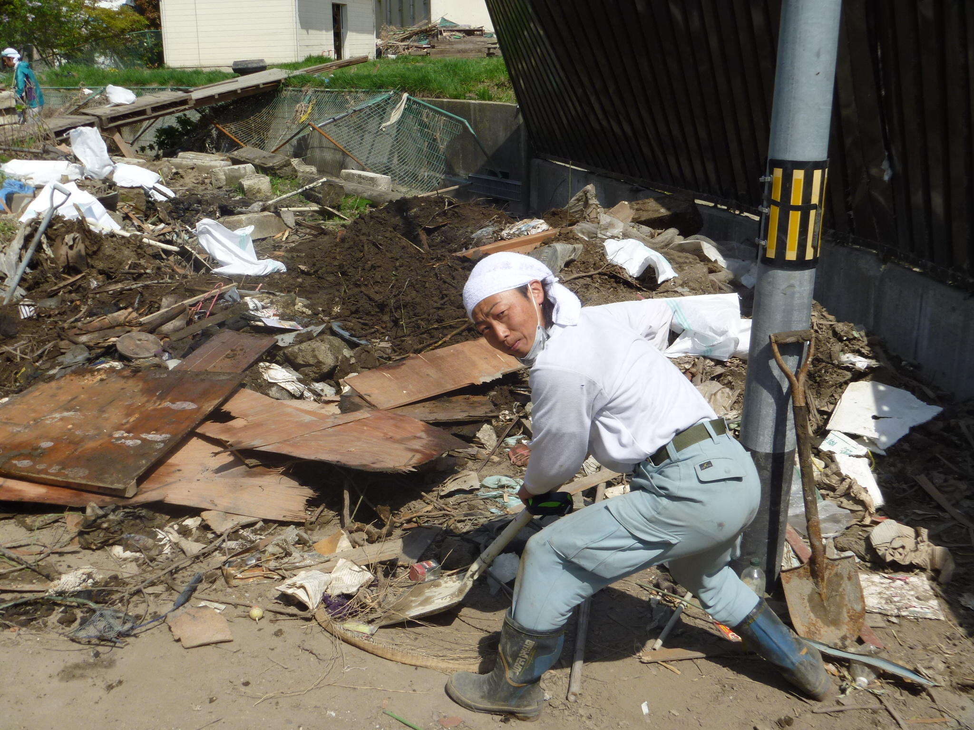
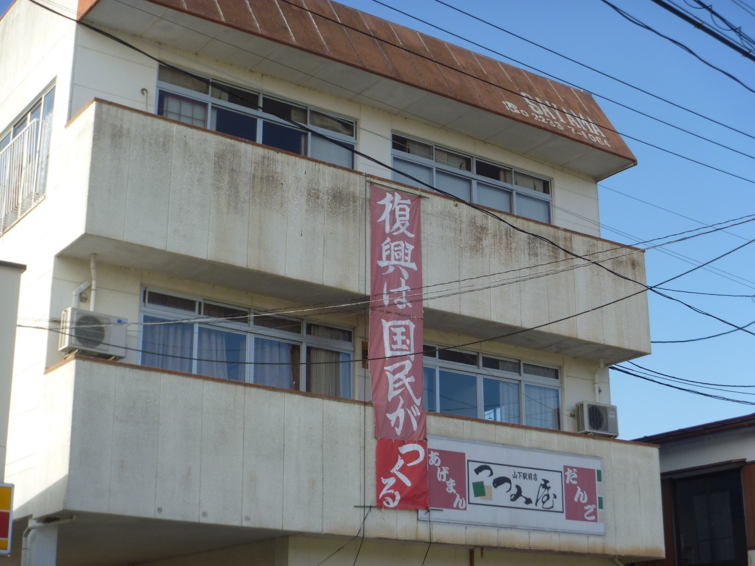
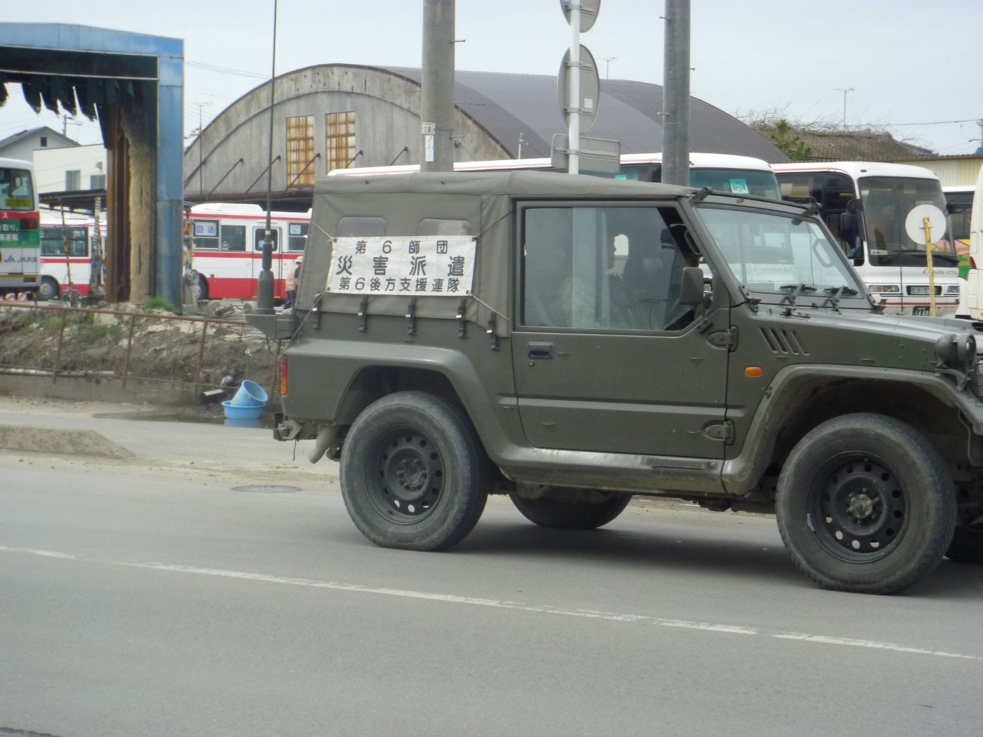
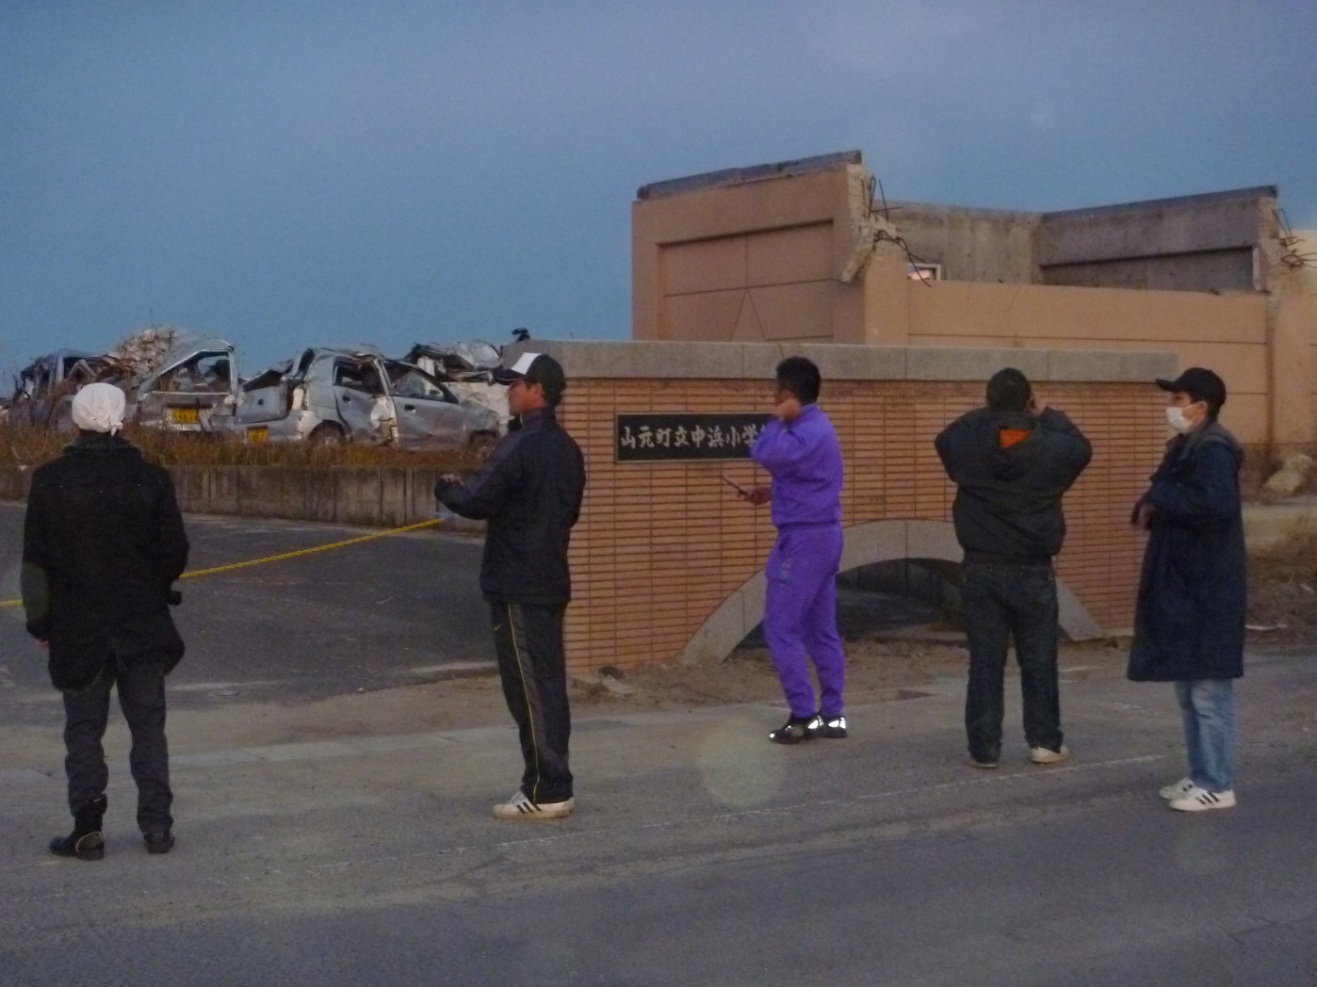
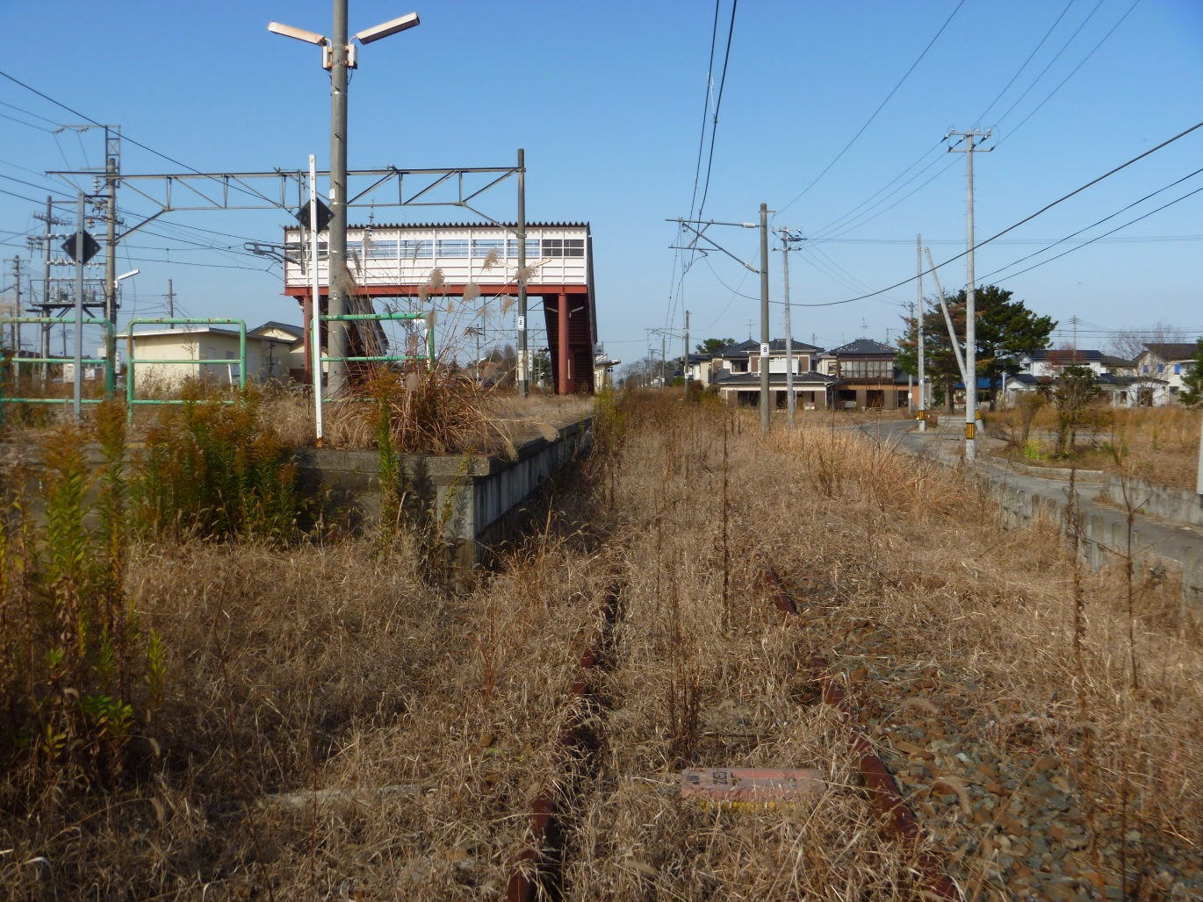
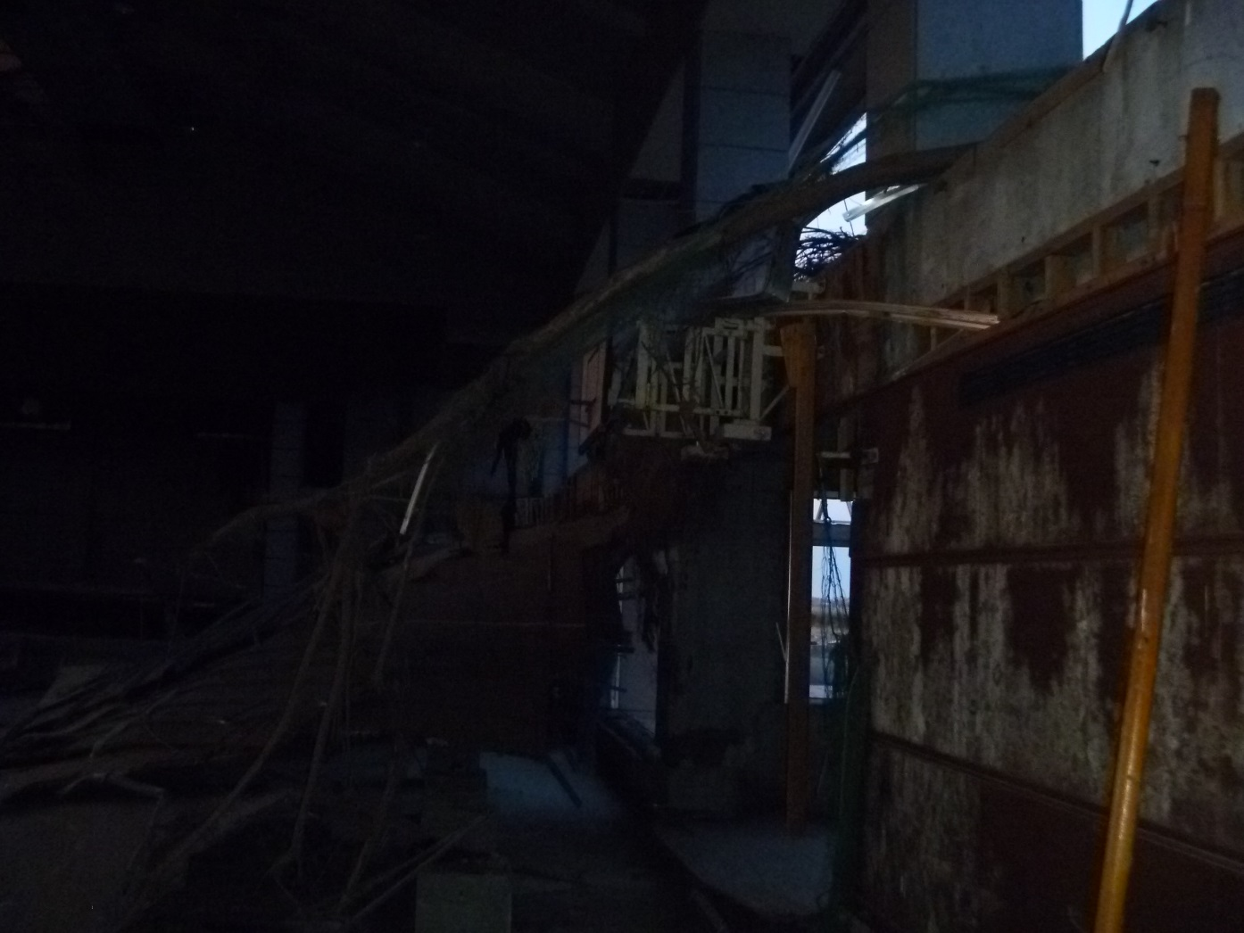
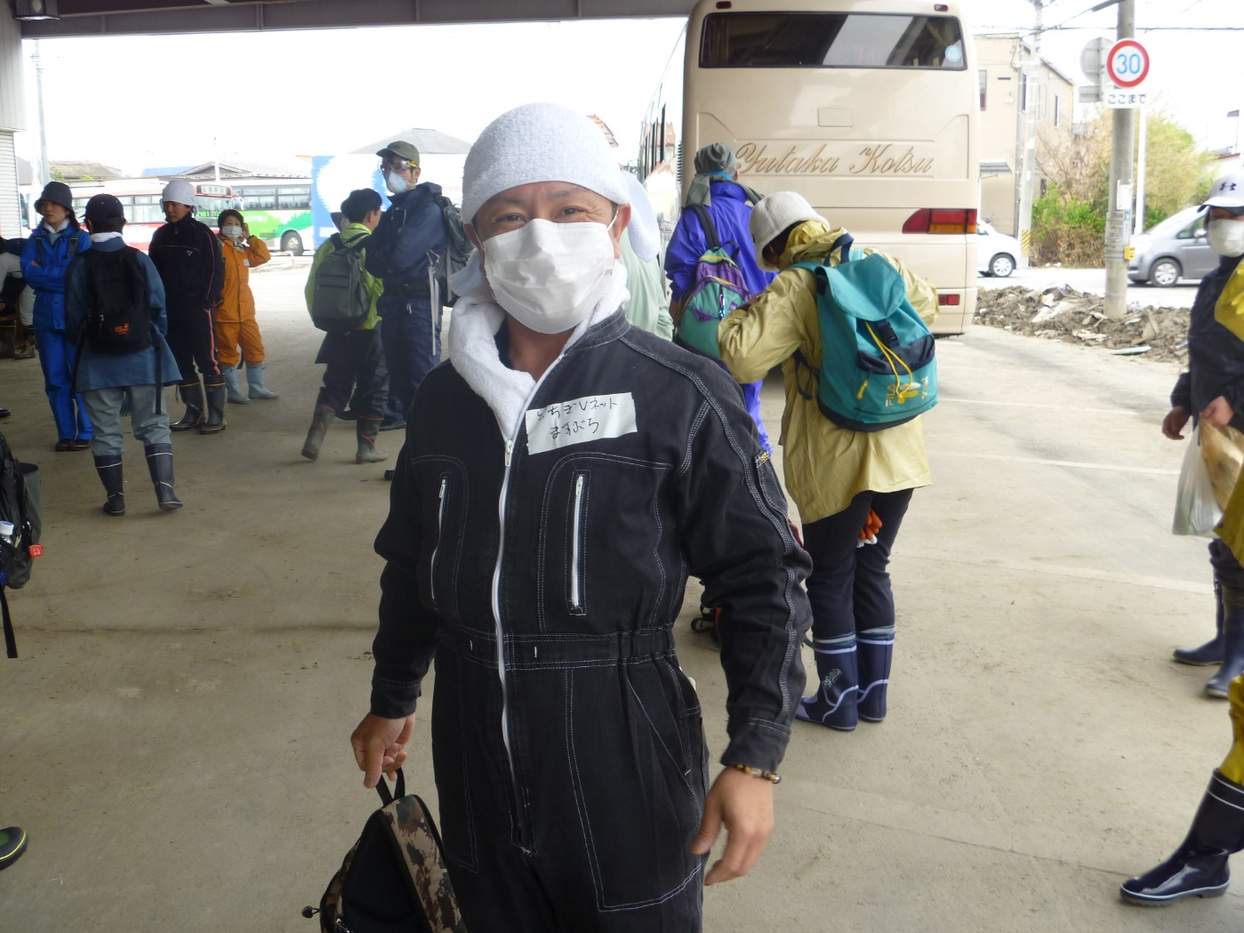
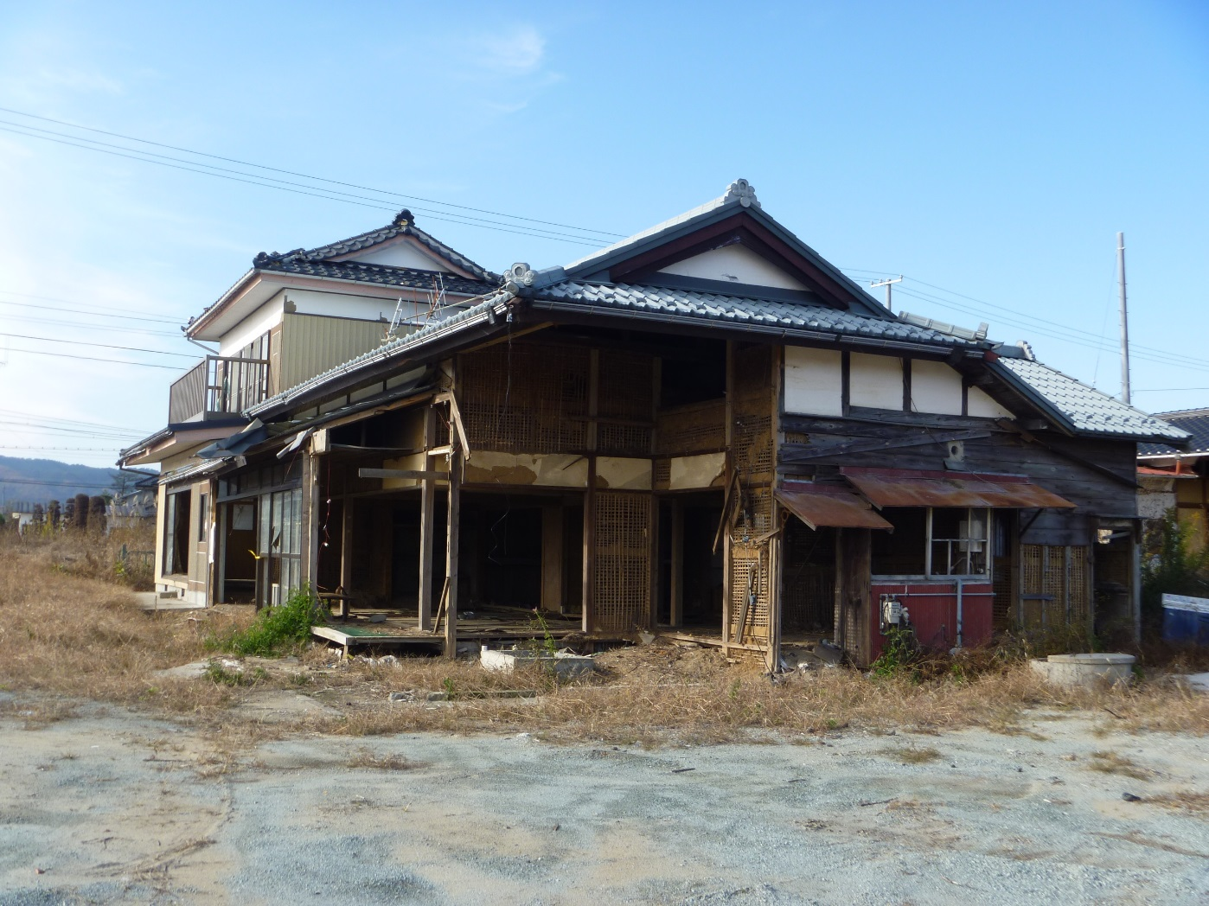
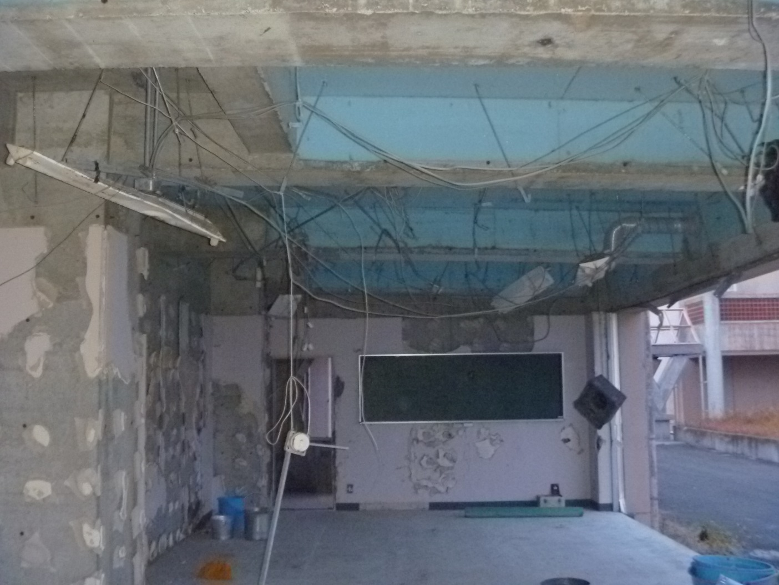
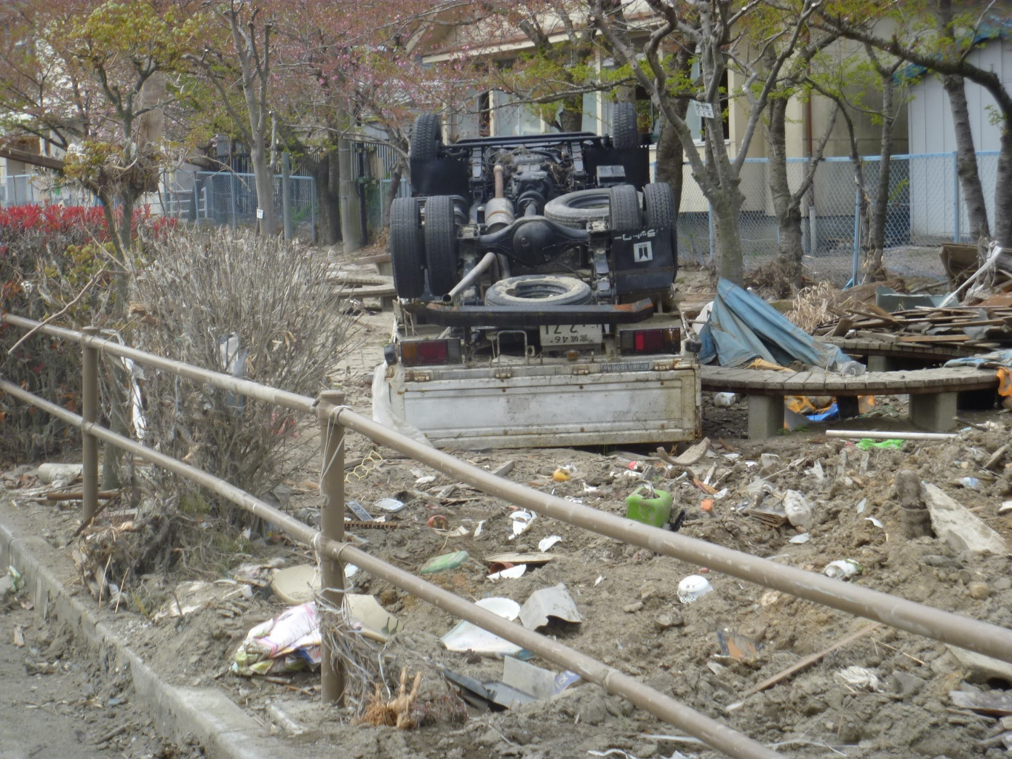
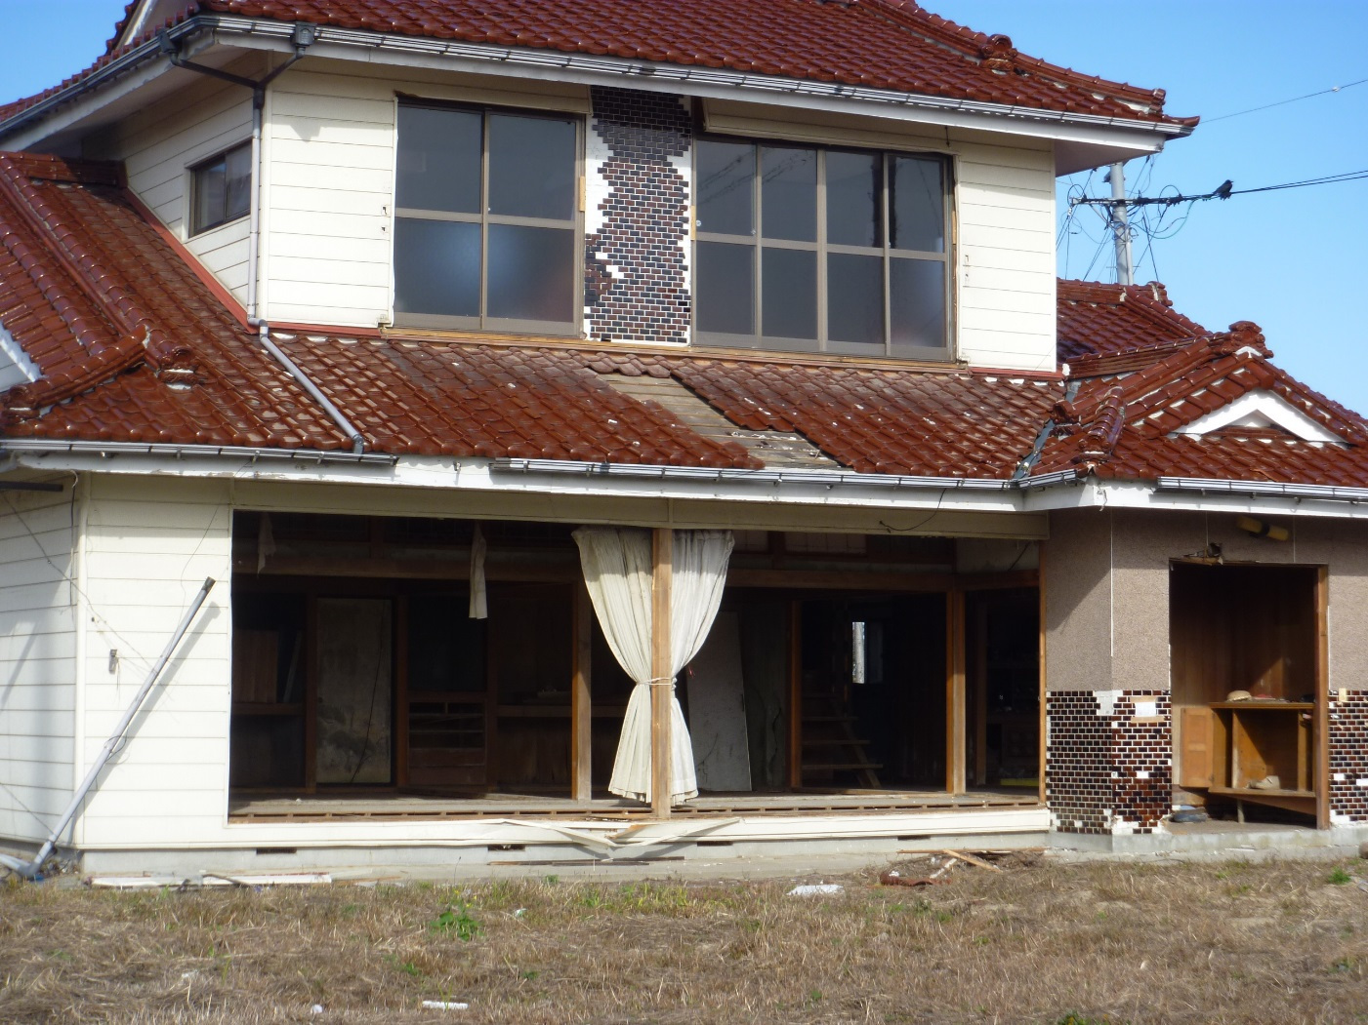
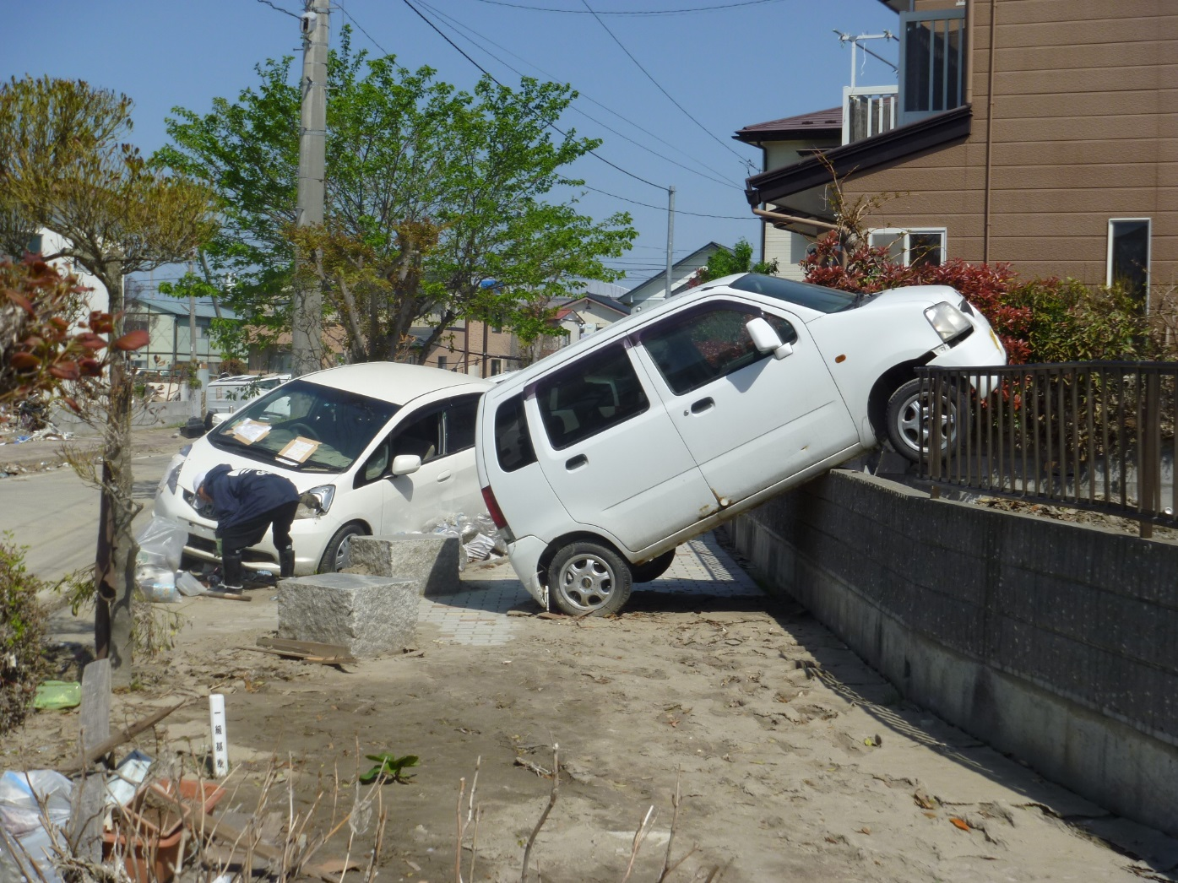
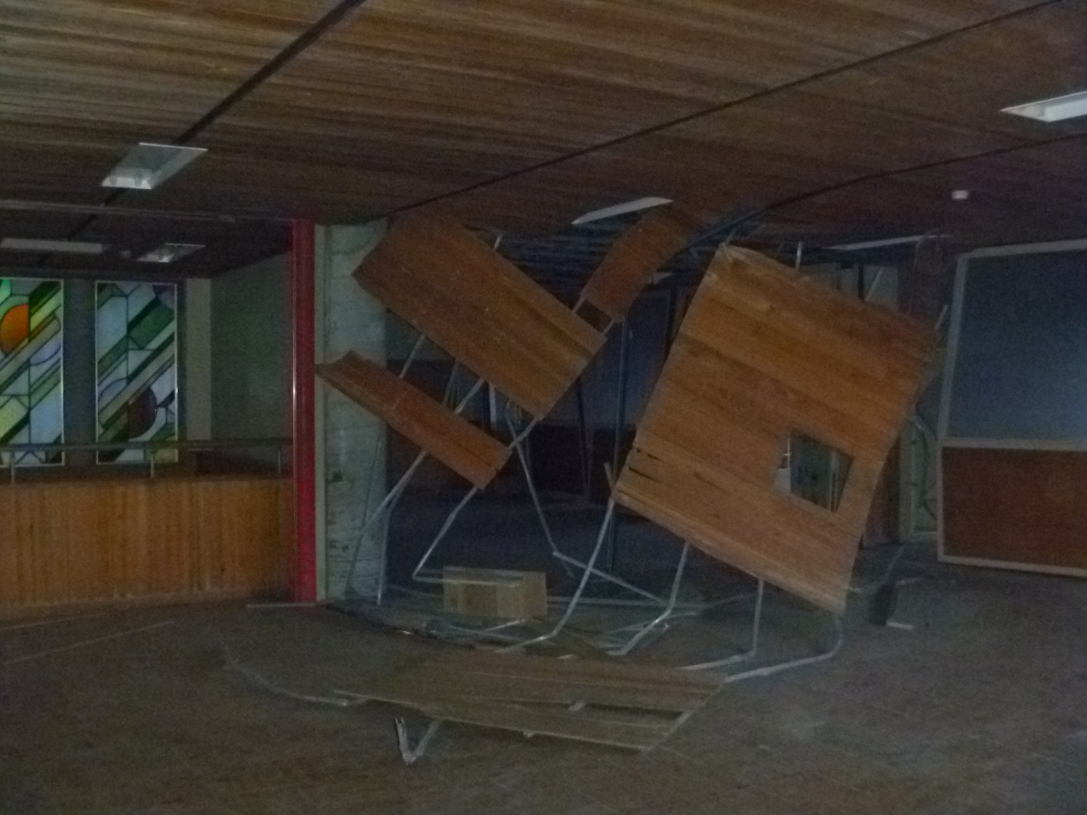
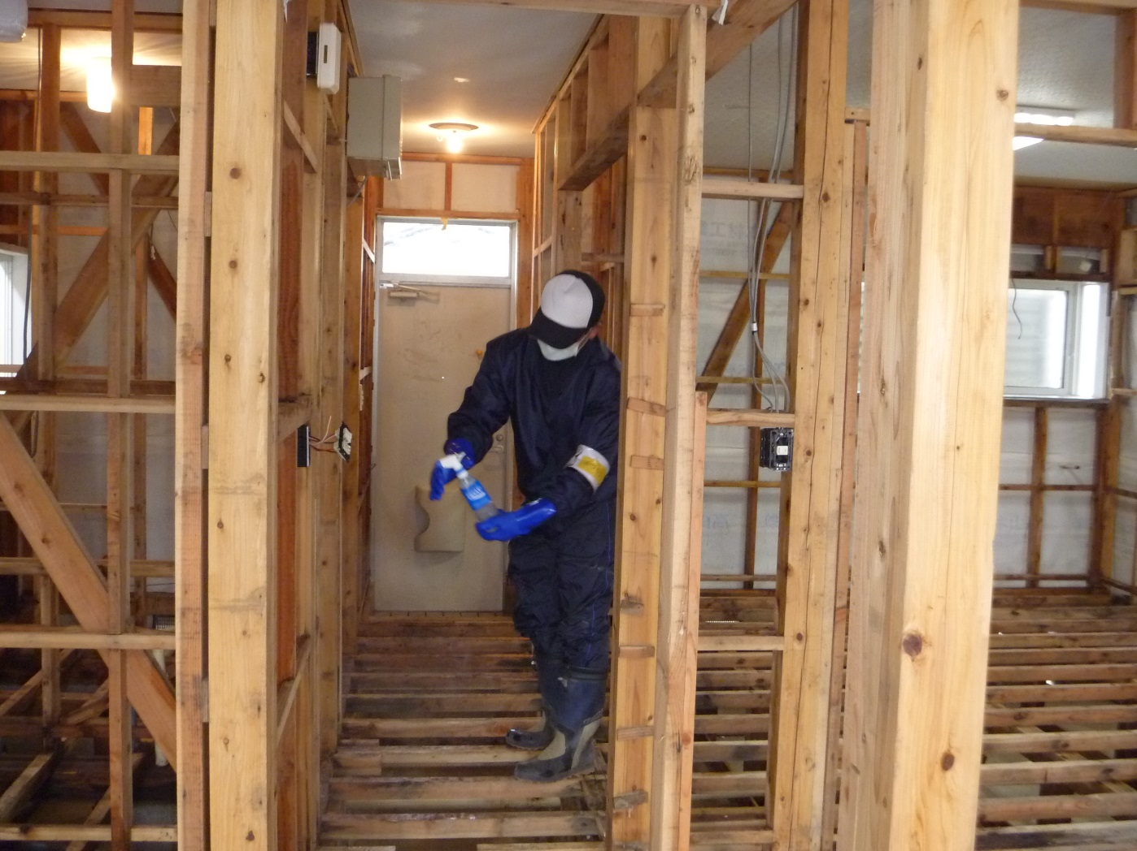
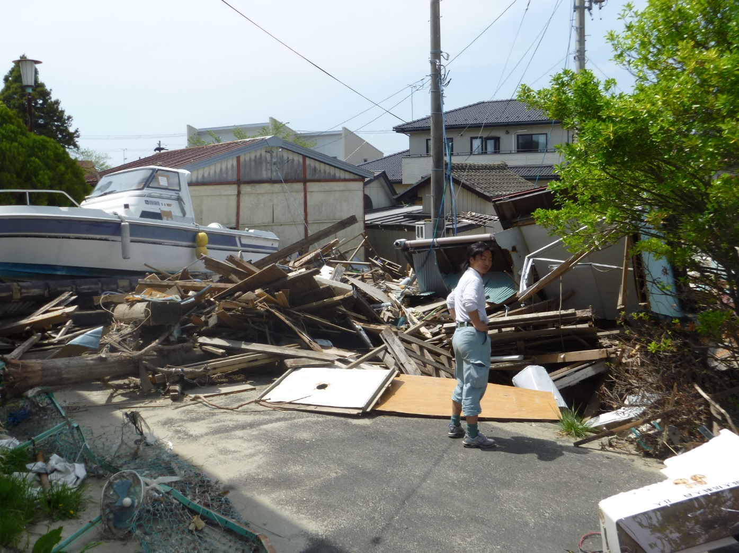
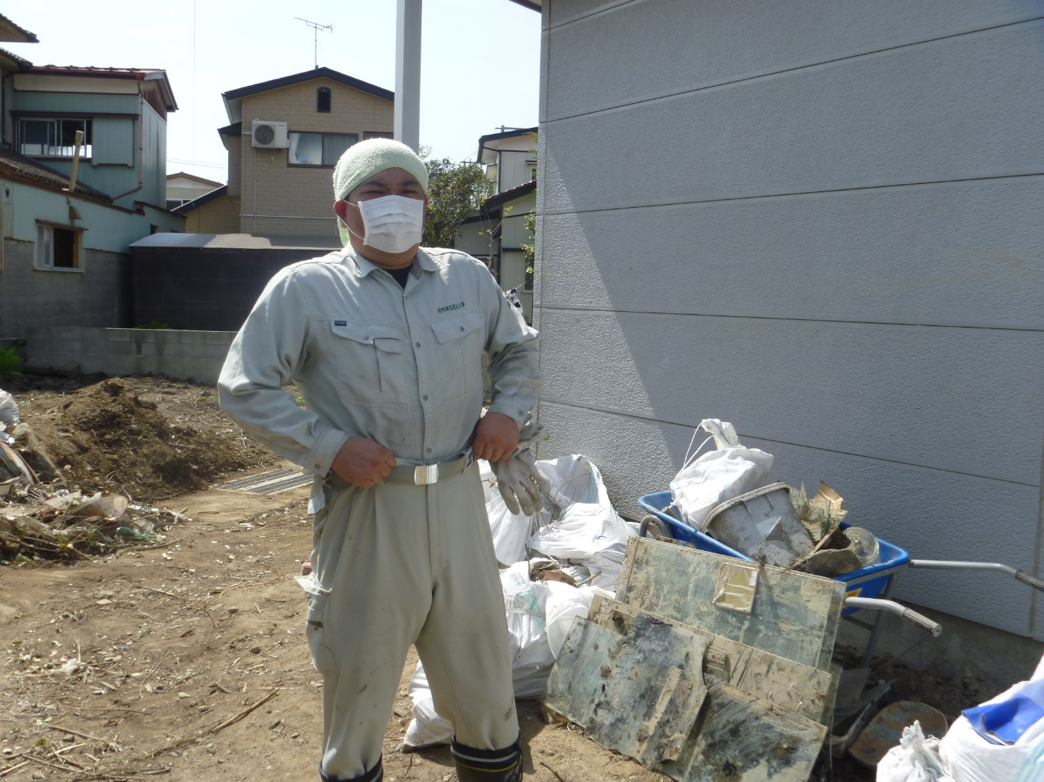
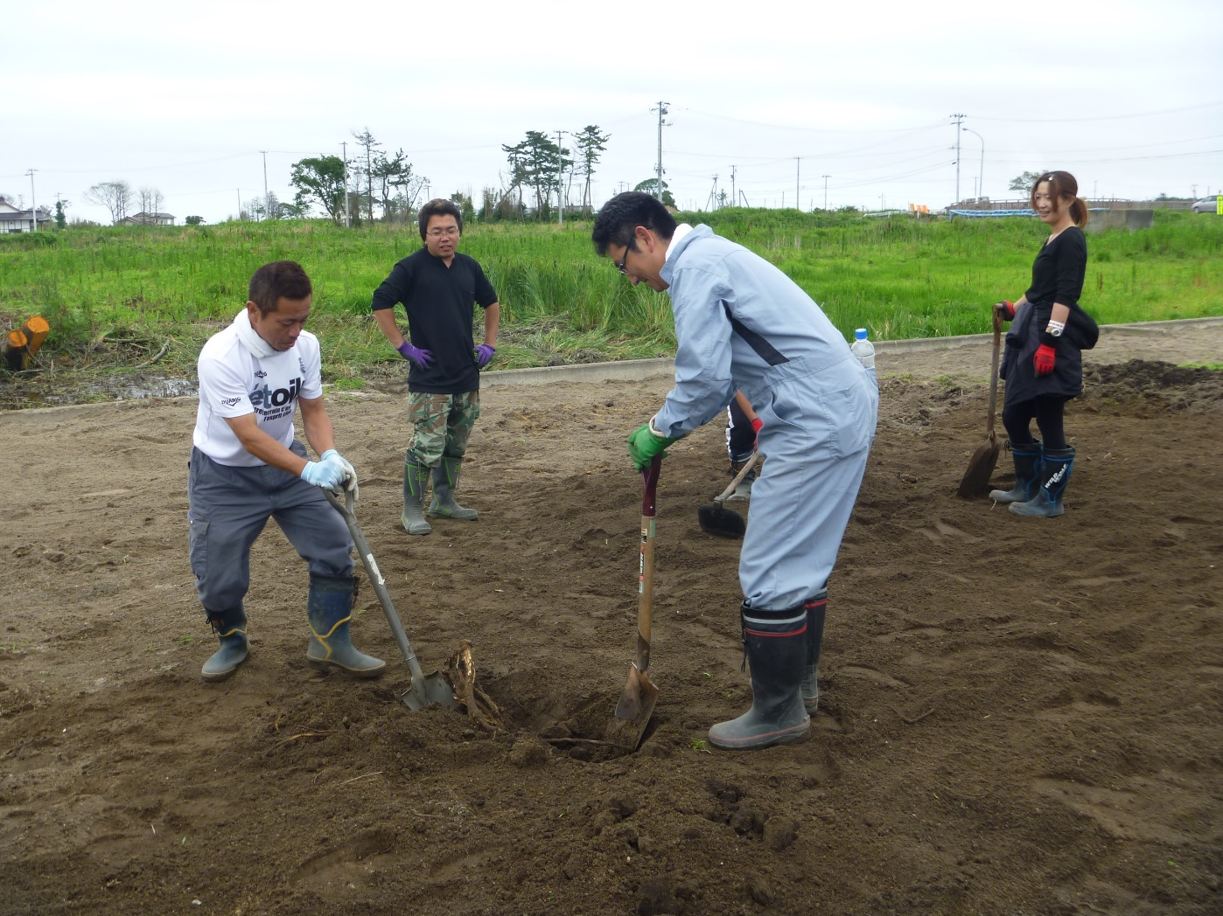
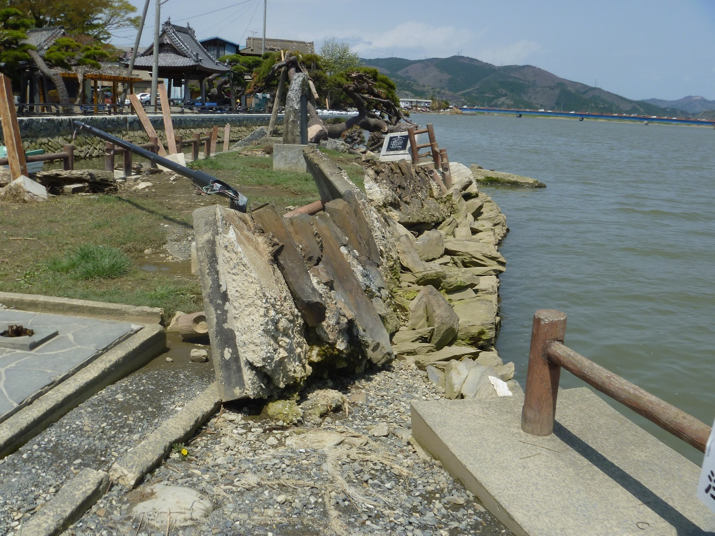
ボランティア

Slide 8
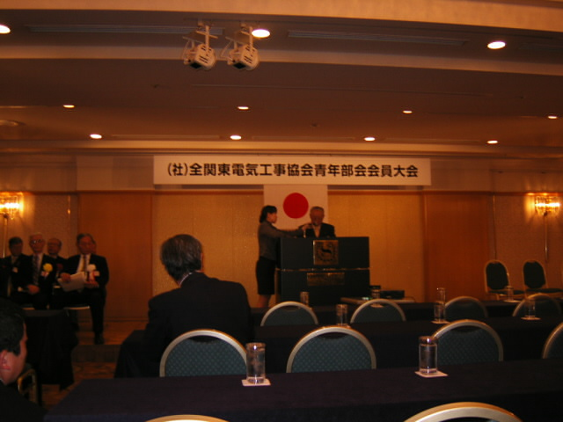
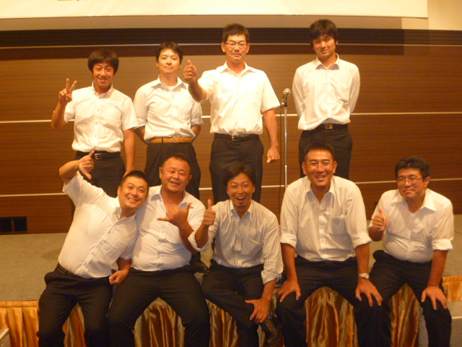
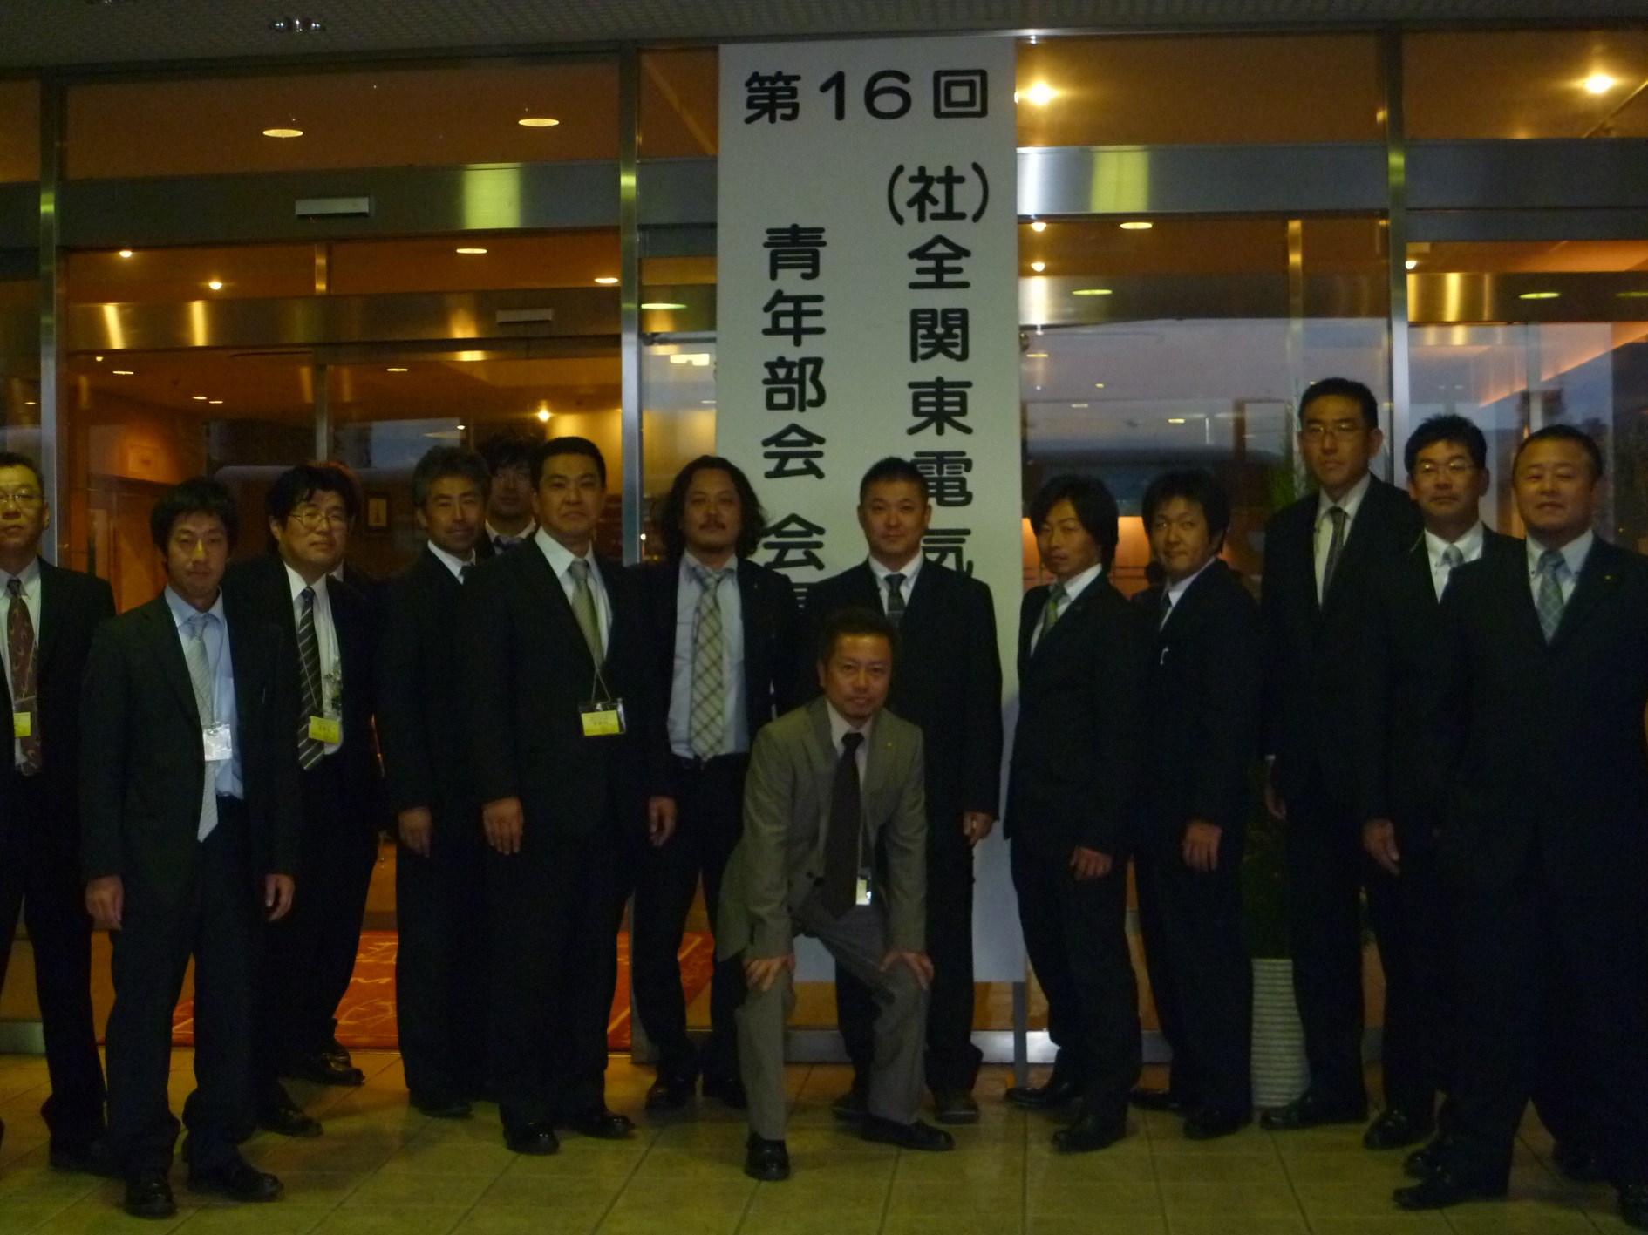
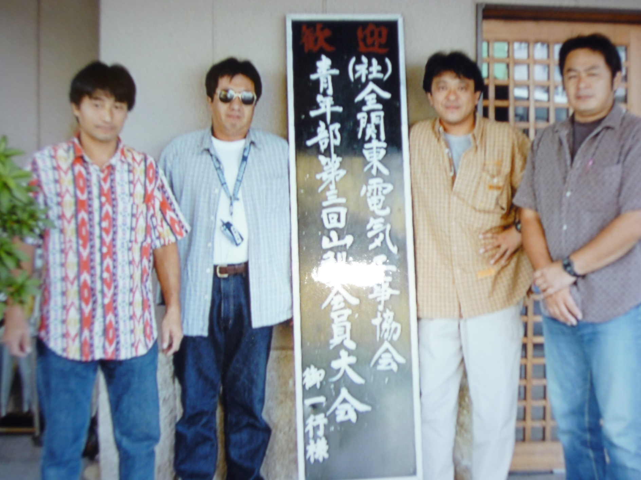
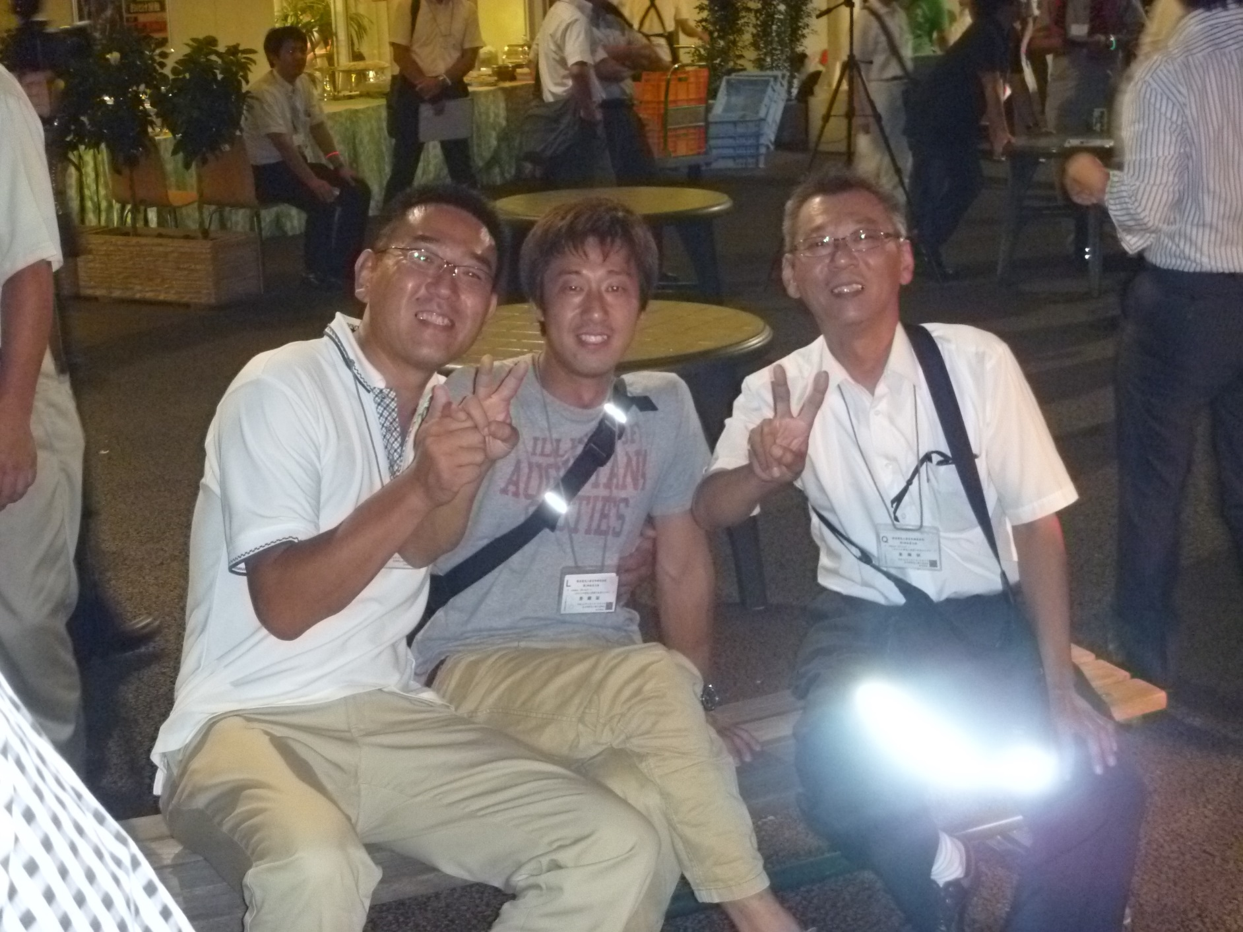
会員大会

Slide 9
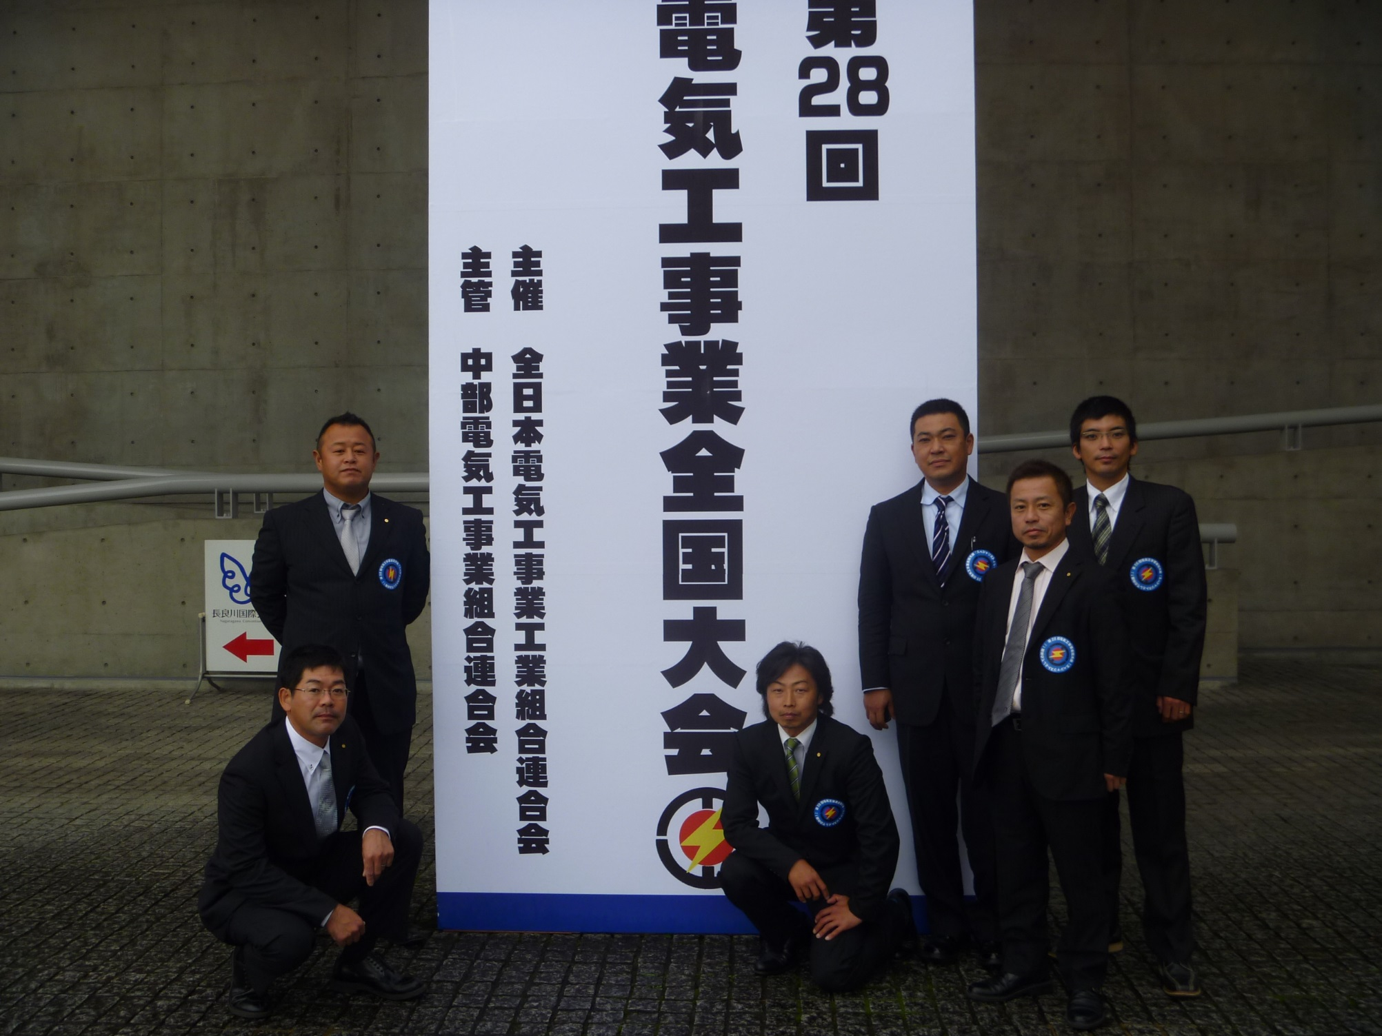
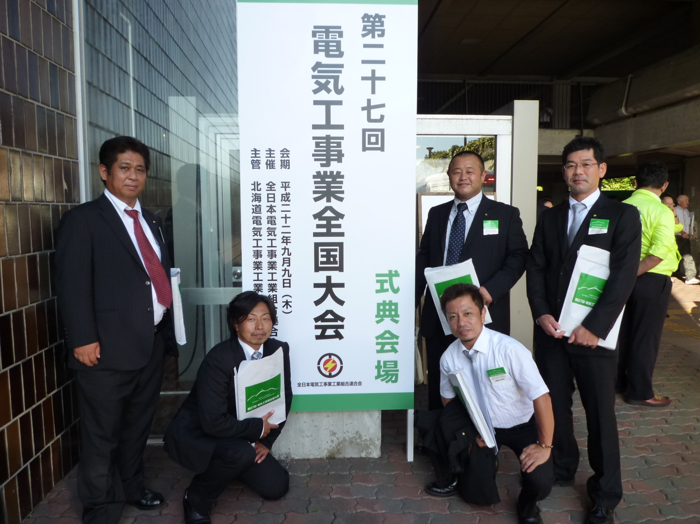
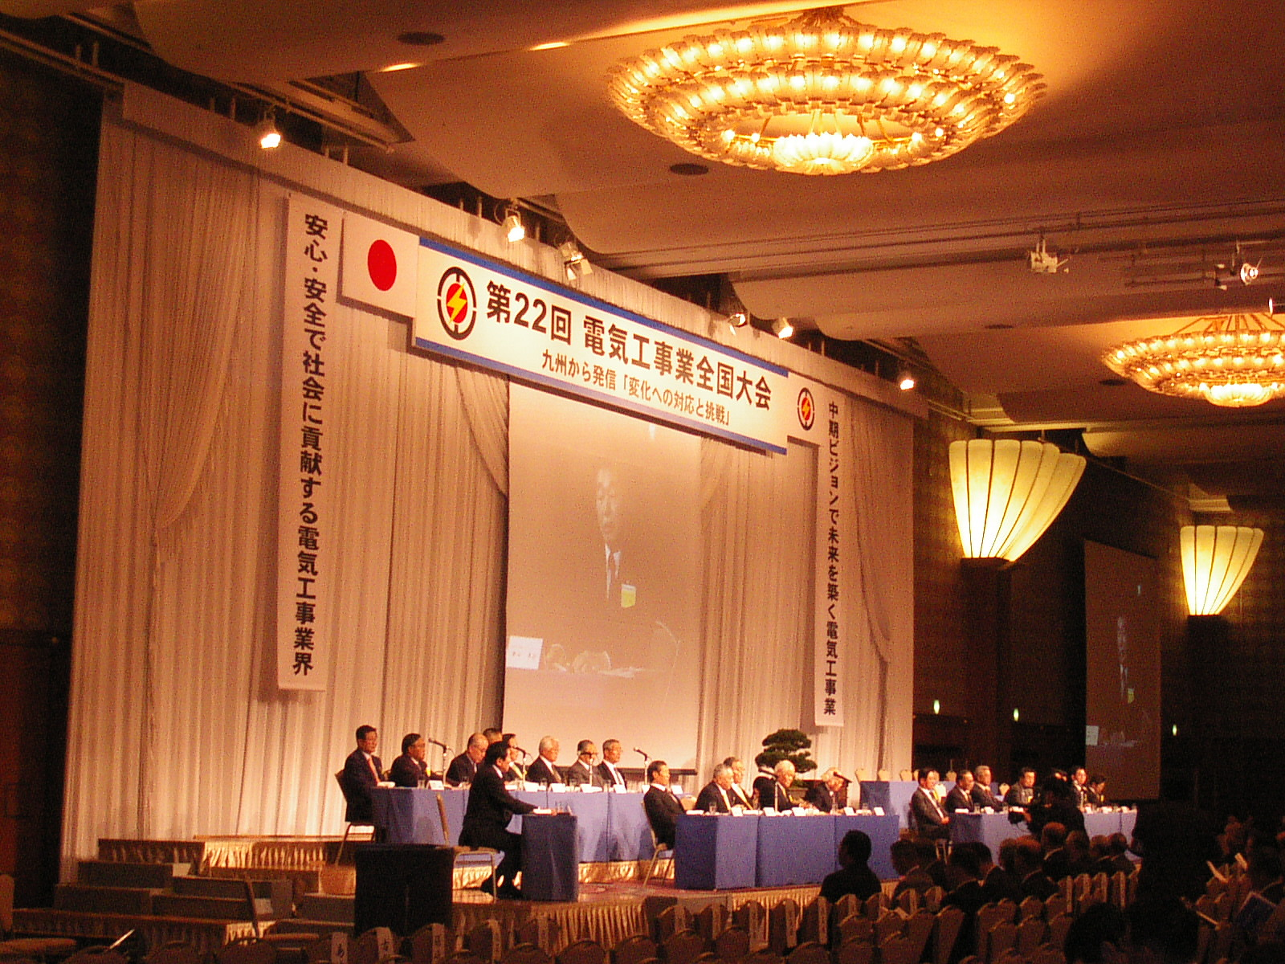
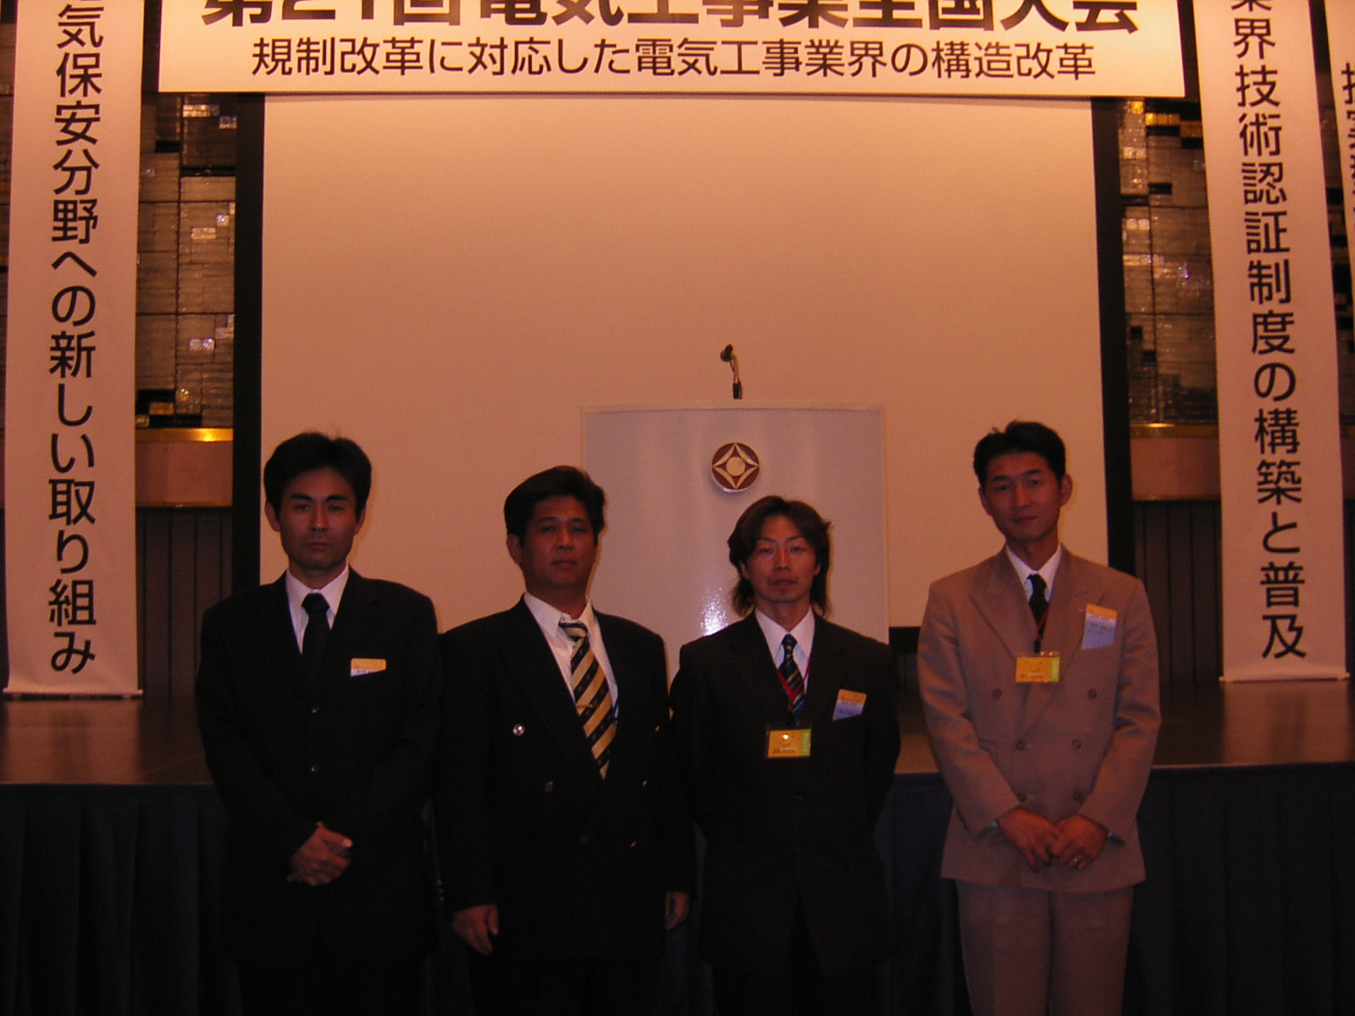
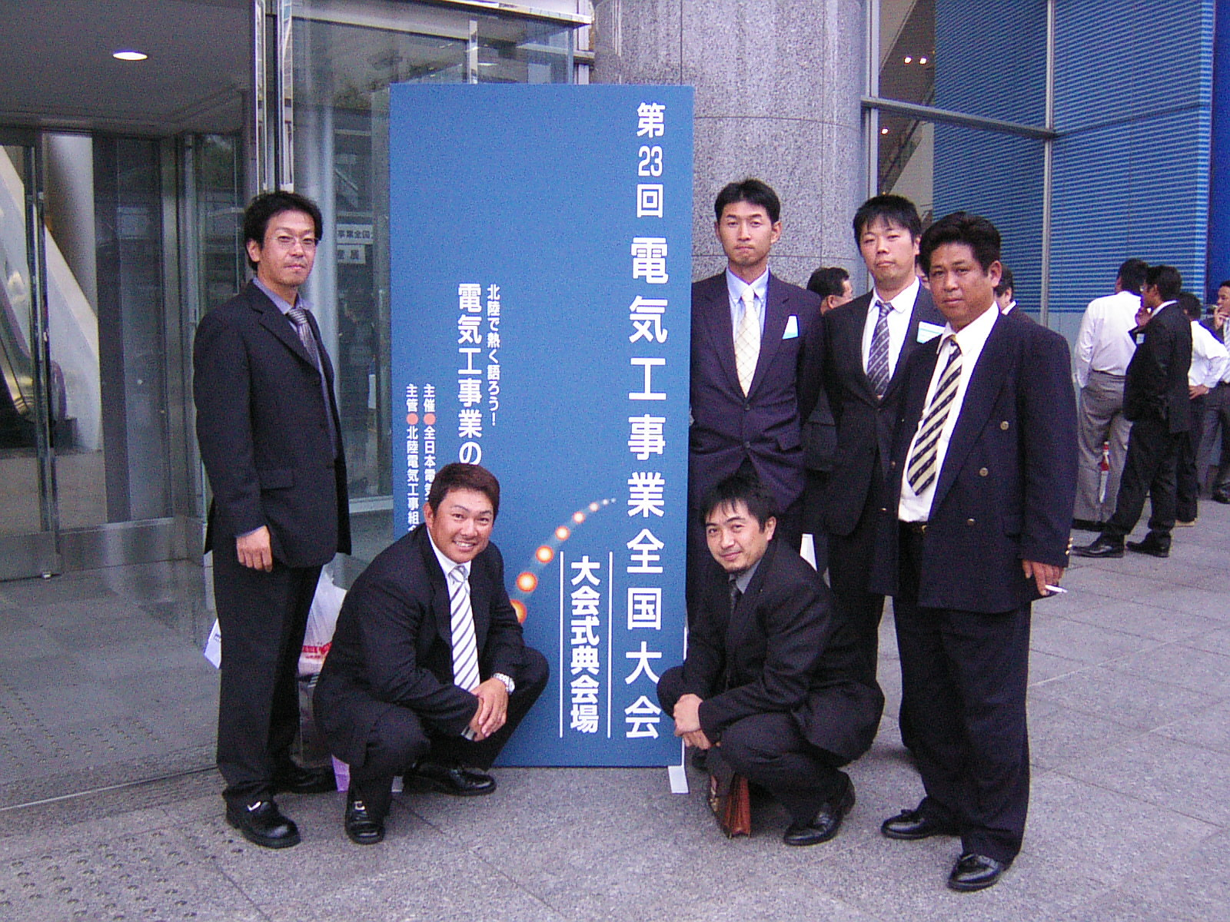
全国大会

Slide 10
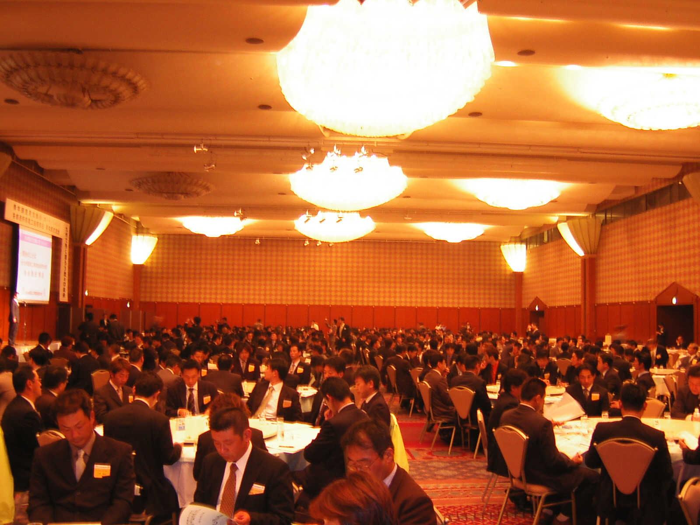
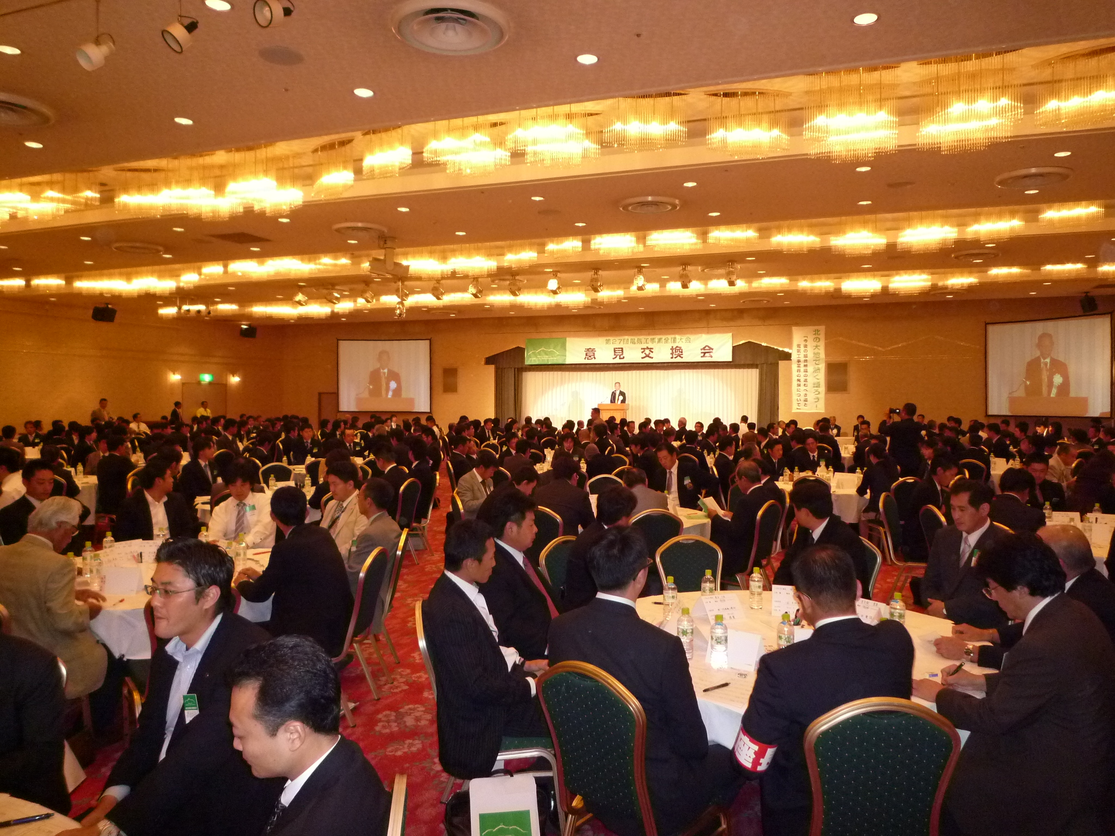
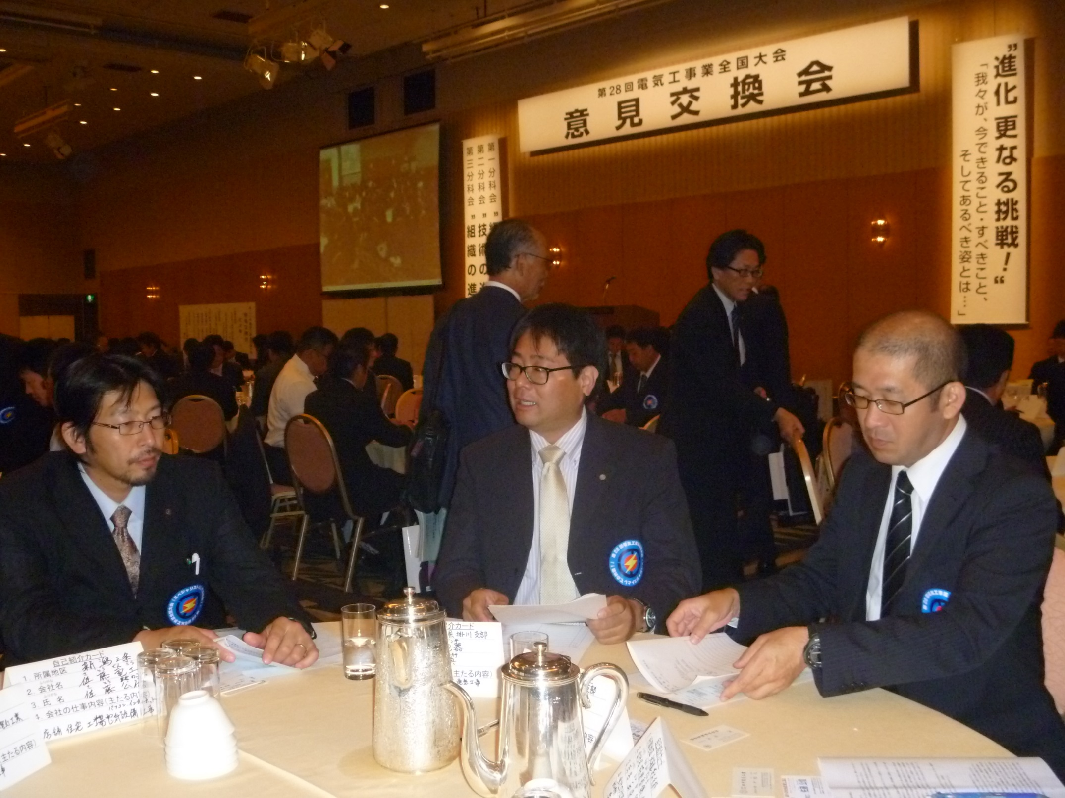
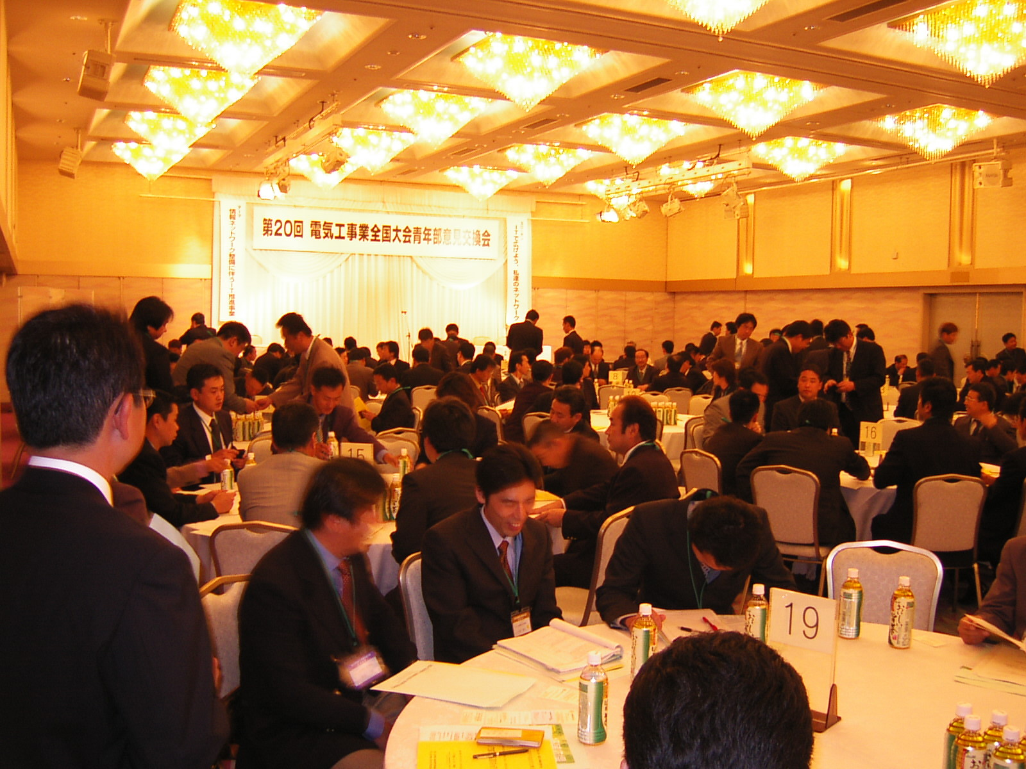
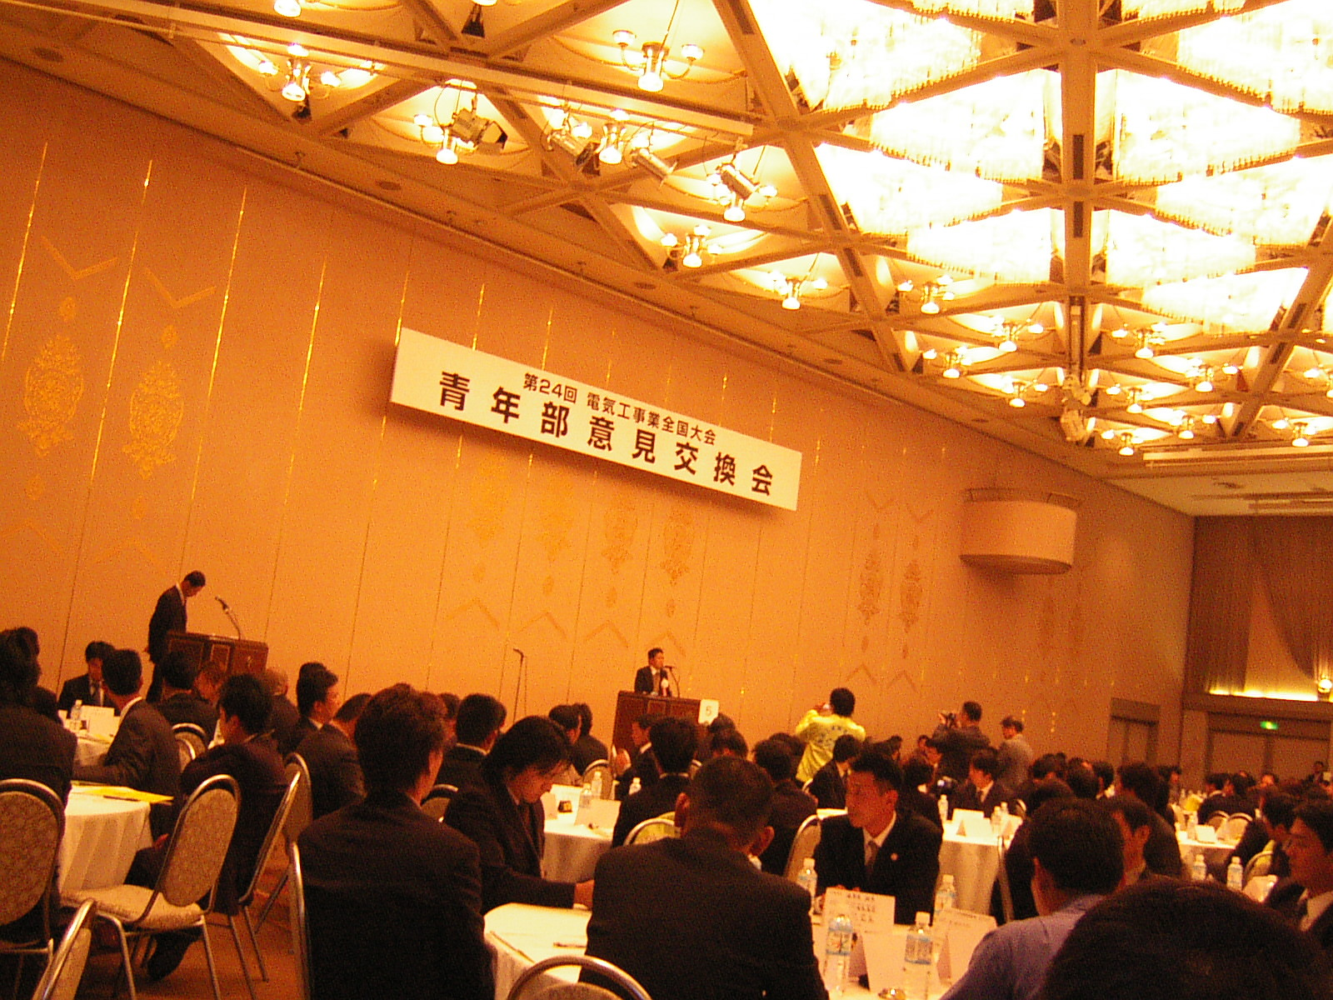
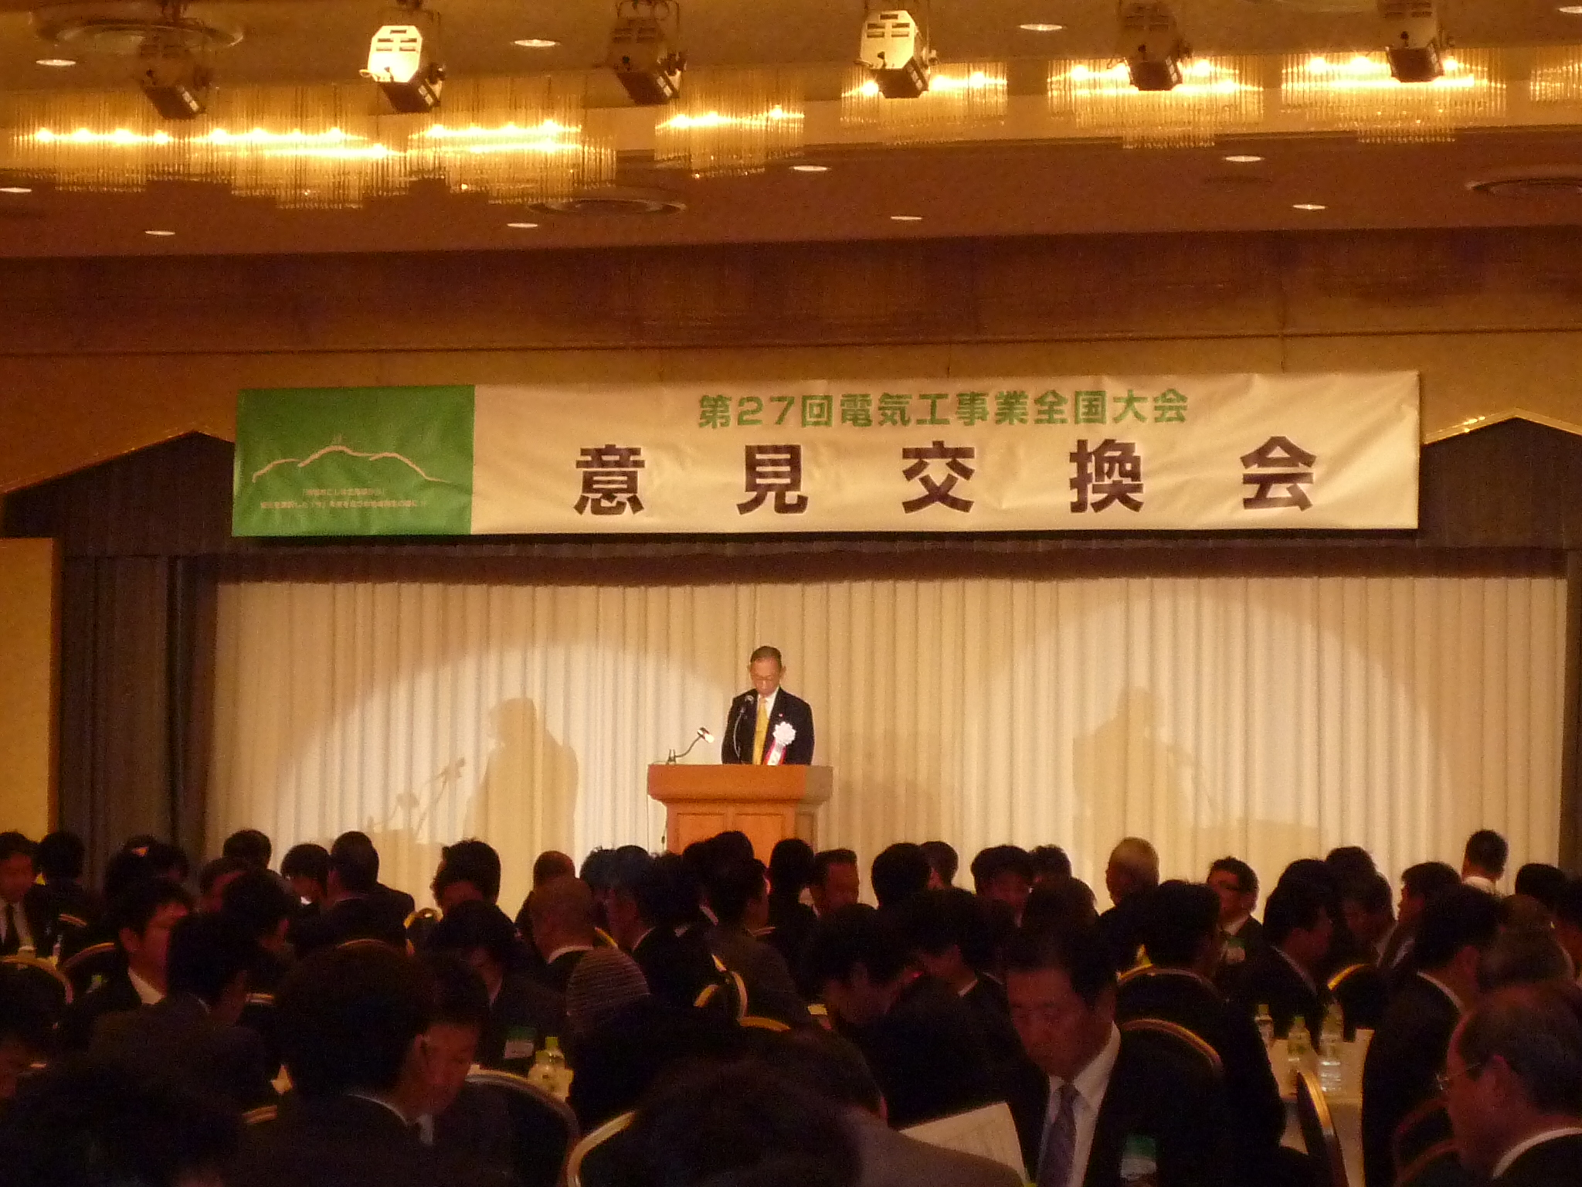
意見交換会

Slide 11
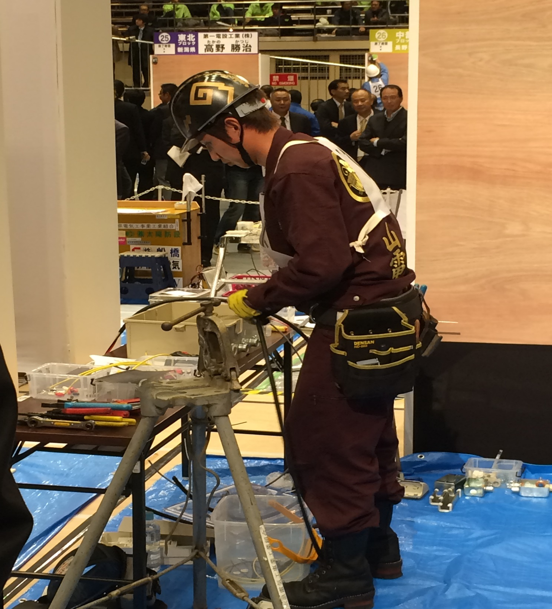
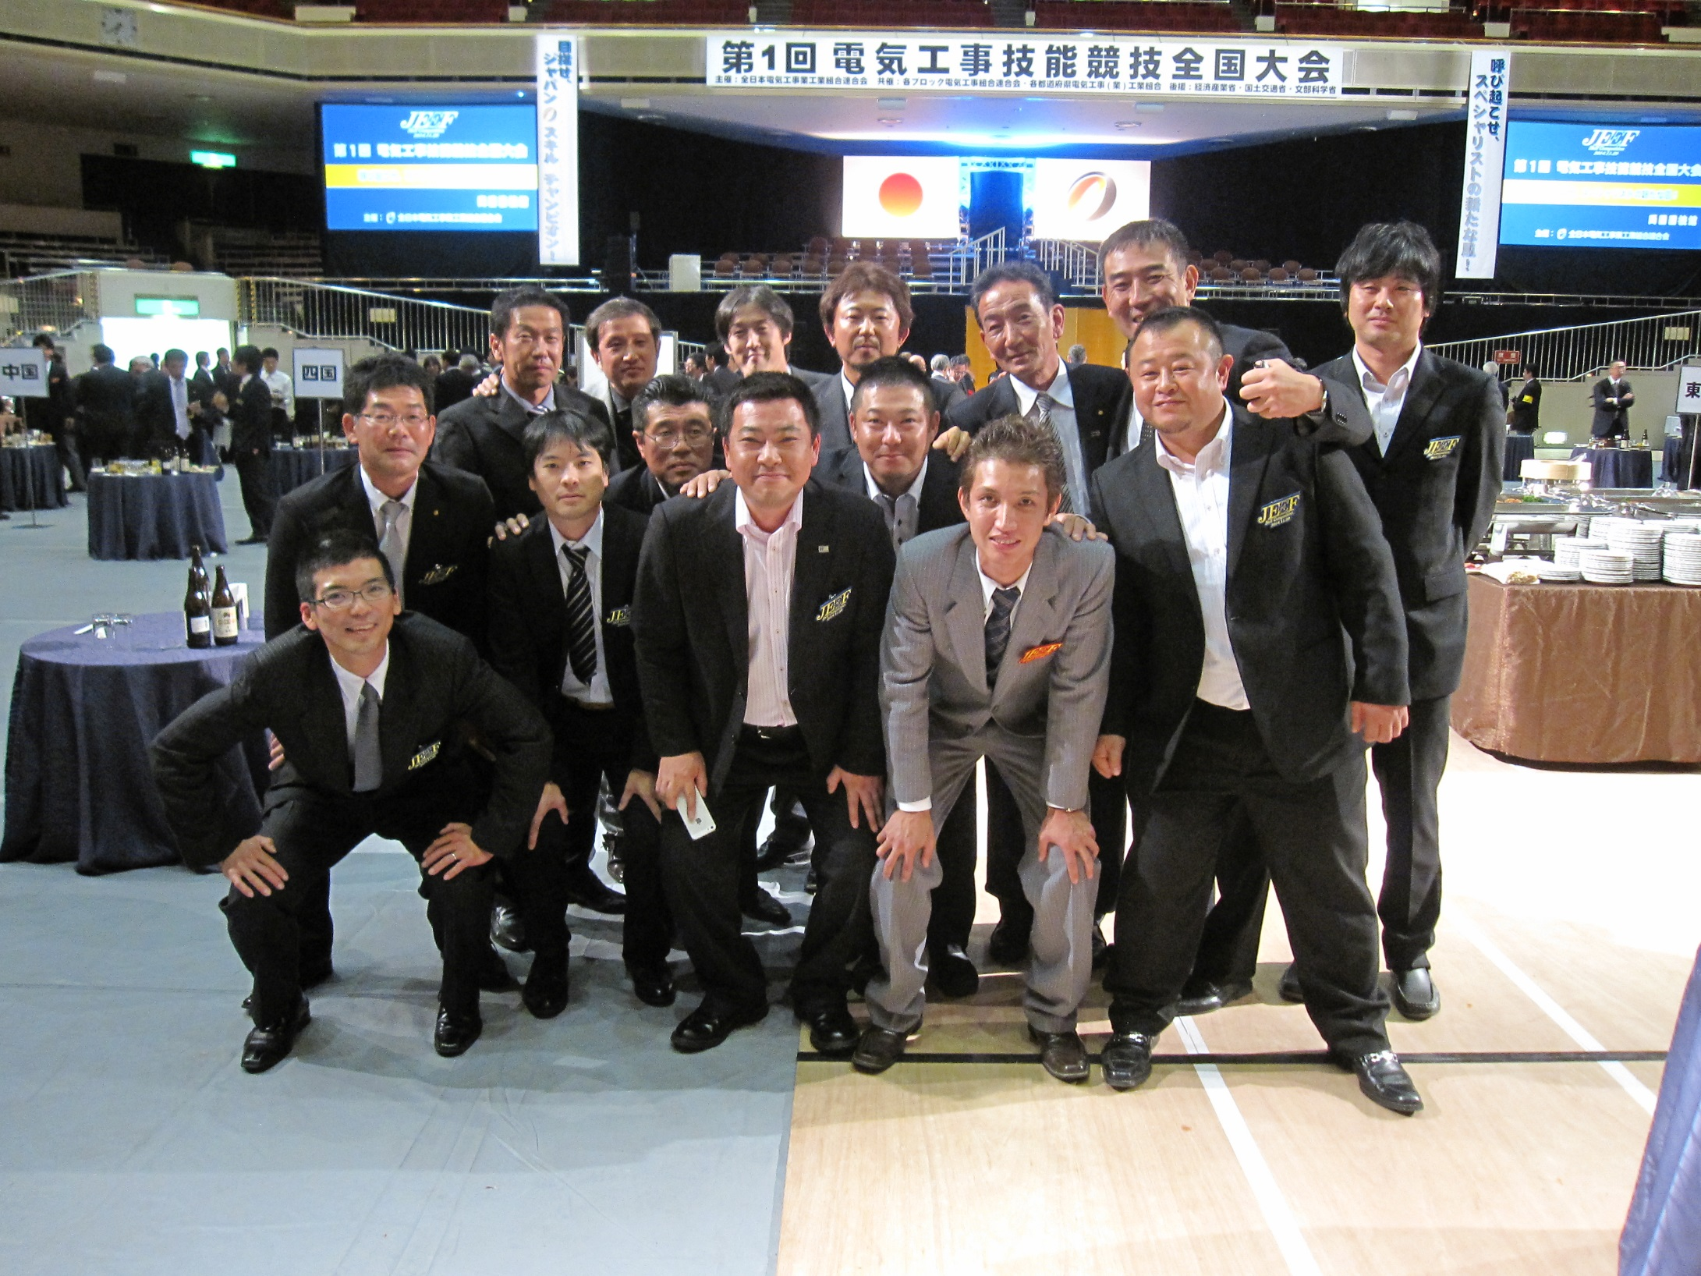
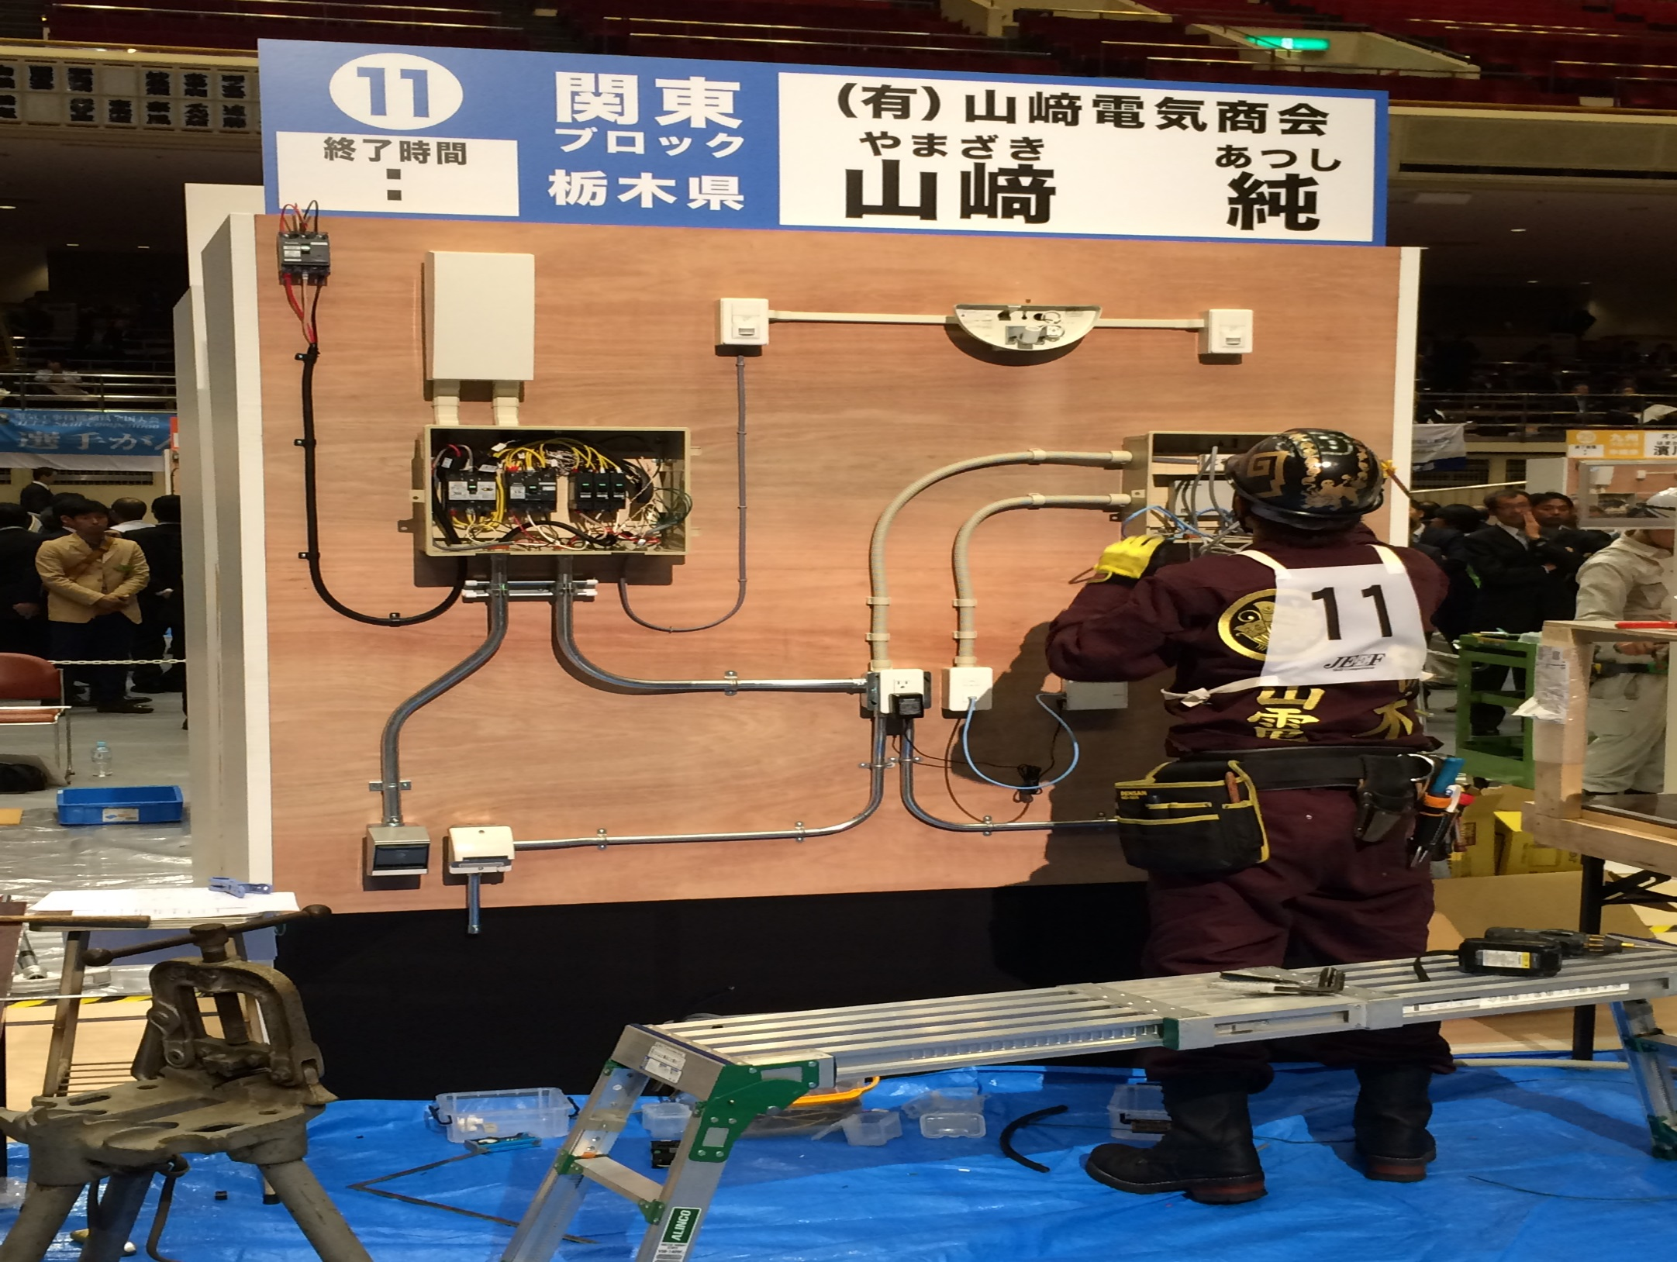
全国競技大会

Slide 12
表彰

Slide 13
電気について！
電気には大きく分けて２種類ある
強電 ・ 弱電
強電・弱電の区分
明確な統一基準は在りませんが、
感電するか、しないかを基準に
電圧で48Vor60V以上が強電！それ以下が弱電！
一般家庭のコンセント・照明が強電！
電話・インターネットLAN・火災報知機・監視カメラ等が弱電！

Slide 14
最後に
電気にはいろいろな種類・職種が存在します。
世間一般では電気配線工事、テレビやエアコンの家電機器等
全てを電気という名称の一括りで考えられております。
もし皆様が電気についてわからないこと！困ったこと！
不思議に思っていること？等ございましたら
お気兼ねなく栃木県電気工事業工業組合青年部のメンバーに
ご連絡・ご相談ください！

Slide 15
ありがとうございました

